Slide 1
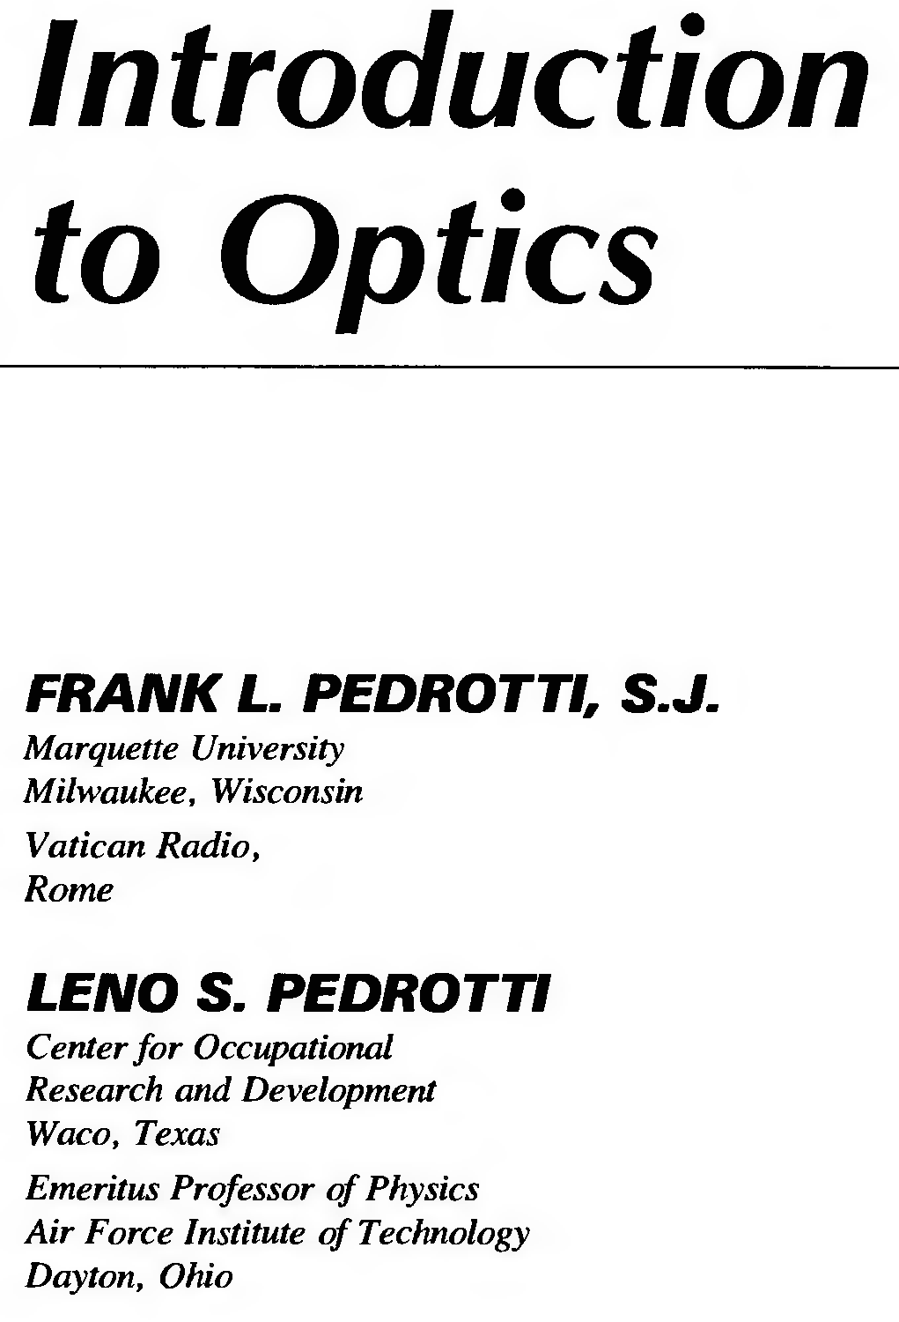
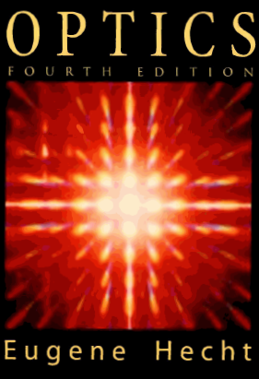
Ray Optics اپتیک 1
References
منابع

Slide 2
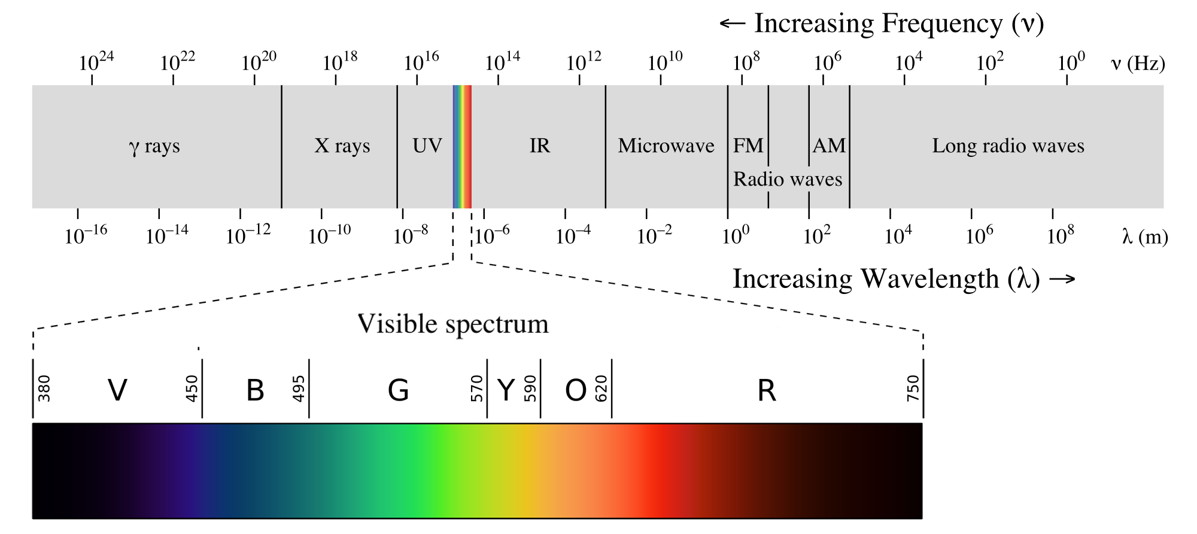
Electromagnetic spectrum with visible light highlighted

Slide 3
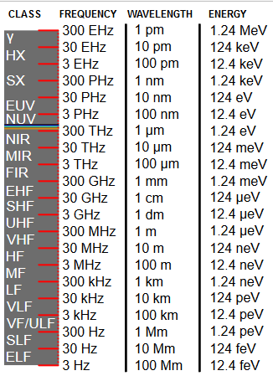
γ = Gamma rays
HX = Hard X-rays
SX = Soft X-Rays
EUV = Extreme-ultraviolet
NUV = Near-ultraviolet
Visible light (colored bands)
NIR = Near-infrared
MIR = Mid-infrared
FIR = Far-infrared
EHF = Extremely high frequency (microwaves)
SHF = Super-high frequency (microwaves)
UHF = Ultrahigh frequency (radio waves)
VHF = Very high frequency (radio)
HF = High frequency (radio)
MF = Medium frequency (radio)
LF = Low frequency (radio)
VLF = Very low frequency (radio)
VF = Voice frequency
ULF = Ultra-low frequency (radio)
SLF = Super-low frequency (radio)
ELF = Extremely low frequency(radio)

Slide 4
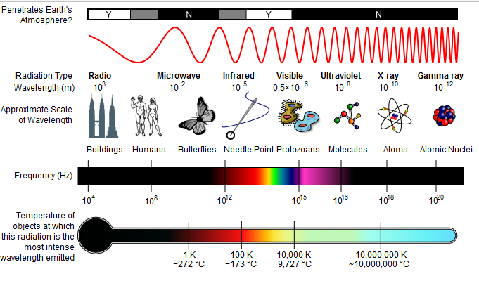

Slide 5
In 1849 the French physicist Fizeau. became the first man to measure the speed of light here on earth.
Speed of light سرعت نور
At some point the light passing through 0 will return just in time to be stopped by tooth a. At this same speed light passing through opening 1 will return in time to be stopped by the next tooth b. Under these circumstances the light S is completely eclipsed from the observer. At twice this speed the light will reappear and reach a maximum intensity.

Slide 6
This condition occurs when the light pulses getting through openings 1, 2, 3, 4, ... return just in time to get through openings 2, 3, 4, 5, ... , respectively. Since the wheel contained 720 teeth, Fizeau found the maximum intensity to occur when its speed was 25 rev/s. The time required for each light pulse to travel over and back could be calculated by (1/720)(1/25) = 1/18,000 s. From the measured distance over and back of 17.34 km, this gave a speed of v = d/t = 17.34km/(1/18000 s) = 312,000 km/s
فیزو سرعت چرخ دنده را طوری تنظیم کرد که چشمه Sتوسط ناظر قابل مشاهده بود. این بدین معنی است که نور عبوری از روزنه شماره 1 هنگام برگشت از روزنه 2 عبور کرده و نور عبوری از روزنه 2 هنگام برگشت از روزنه 3 عبور کرده و علی آخر. با توجه به اینکه تعداد دنده های چرخ معلوم بود فیزو توانست زمان رفت و برگشت نور را محاسبه کرده و چون مسافت رفت و برگشت نور نیز معلوم بود وی توانست سرعت نور را اندازه گیری کند.

Slide 7
ضریب شکست Refractive Index
The index of refraction, or refractive index, of any optical medium is defined as the ratio between the speed of light in a vacuum and the speed of light in the medium:
ضریب شکست هر محیط شفاف به صورت خارج قسمت سرعت نور در خلا به سرعت نور در محیط شفاف تعریف می شود. طبق این تعریف، ضریب شکست کمیتی بدون واحد (unitless) است.
طبق این قرار داد ضریب شکست خلا مساوی 1 و ضریب شکست هر محیط شفاف بیشتر از 1 خواهد بود.

Slide 8
Optical path
راه اپتیکی
a
b
n
محیط شفاف با ضریب شکست
اگر فاصله بین دو نقطه aتا bدر محیط مادی با ضریب شکست nمساوی dباشد راه اپتیکی از aتا bمساوی فاصله ای است که نور در خلاء طی می‌کند در همان مدت زمانی که مسیر d در محیط مادی را طی می‌کند.
به عبارت دیگر اگر مدت زمان انتشار نور از aتا bبه اندازه tباشد راه اپتیکی از aتا bمساوی طول مسیری است که نور در خلاء در مدت زمان tطی می‌کند. راه اپتیکی تعیین کننده تغییر فاز یک موج حین انتشار درون یک محیط است.
اگر فاصله واقعی بین دو نقطه aتا bدر محیط مادی با ضریب شکست nمساوی dباشد راه اپتیکی از aتا b مساوی ndخواهد بود. اثبات:
مدت زمان انتشار نور از aتا b
راه اپتیکی از aتا b

Slide 9
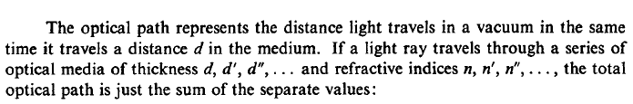
هرگاه نور از درون یک سری از محیطهای شفاف با ضخامت و ضریب شکست متفاوت عبور کند راه اپتیکی کل در عبور از آنها را می‌توان از رابطه زیر بدست آورد:
هرگاه ضریب شکست یک محیط در یک راستایی مانند راستای xمتغییر، یعنی تابع مکان، باشد راه اپتیکی بین دو نقطه در راستای مورد نظر را می‌توان از رابطه زیر بدست آورد که همان جمع پیوسته رابطه بالایی است:

Slide 10
مثال: بین دو نقطه به فاصله 20 سانتی متر یک تیغه شیشه ای به ضخامت 6 سانتی متر و ضریب شکست 1.53 و یک تیغه کریستالی با ضخامت 4 سانتی متر و ضریب شکست 1.86 قرار گرفته است. راه اپتیکی بین این دو نقطه را حساب کنید.
مثال: در کریستال زیر ضریب شکست تابعی از xو تابعیت آن به صورت زیر داده شده است. راه اپتیکی بین مکانهای 2 تا 8 سانتی متر را حساب کنید.
x

Slide 11
راه اپتیکی از a تا b را حساب کنید.
50 mm
آب
a
b
شیشه
70 mm

Slide 12
Ray Optics اپتیک هندسی (پرتویی)
در اپتیک هندسی هر پرتو نور را با یک پیکان نشان می‌دهیم که جهت پیکان نشان دهنده جهت انتشار نور است. این قرارداد با این فرض انجام می گیرد که نور در یک محیط شفاف همگن به خط مستقیم منتشر می‌شود. انتشار نور به خط مستقیم یعنی اینکه نور رفتاری شبیه رفتار یک ذره را از خود نشان می‌دهد. پدیده‌هایی مانند سایه، نیم سایه و تصویر در آینه‌ها با فرض ذره‌ای بودن نور قابل توضیح و توصیف هستند. البته پدیده‌هایی مانند پراش و تداخل که در مبحث اپتیک موجی به آنها پرداخته می‌شود مبین رفتار موجی نور هستند و با رفتار ذره‌ای نور قابل توضیح نخواهند بود. اصل مکملیت بوهر بیان می‌کند که نور می‌تواند هر دو رفتار ذره‌ای و موجی را از خود نشان دهد بسته به اینکه موانع و روزنه‌های مسیرش چه سایزی داشته باشند. چنانچه ابعاد آنها خیلی بزرگتر از طول موج نور باشد شاهد رفتار ذره‌ای و در صورتی که ابعاد موانع در حدود چند برابر طول موج باشد شاهد رفتار موجی خواهیم بود.

Slide 13
Reflection بازتاب
Refraction شکست
هرگاه نور در حال انتشار در یک محیط شفاف به مرز مشترک با یک محیط شفاف دیگر با ضریب شکست متفاوت برسد دو پدیده در مرز مشترک رخ خواهد داد:
1- درصدی از انرژی تابشی بازتاب شده و به محیط اولیه بر می‌گردد. به این پدیده بازتابش نور گویند.
2- درصدی از انرژی تابشی وارد محیط دوم شده که به آن عبور یا تراگسیل گویند.
پرتو بازتابیده و پرتو عبوری از مرز مشترک از قواعدی پیروی می‌کنند که به آنها قوانین بازتاب و شکست گویند.
قوانین بازتاب:
1- پرتو تابش، پرتو بازتابش و خط عمود بر صفحه تابش در نقطه تابش هر سه در یک صفحه هستند.
2- زاویه بازتابش مساوی زاویه تابش است.

Slide 14
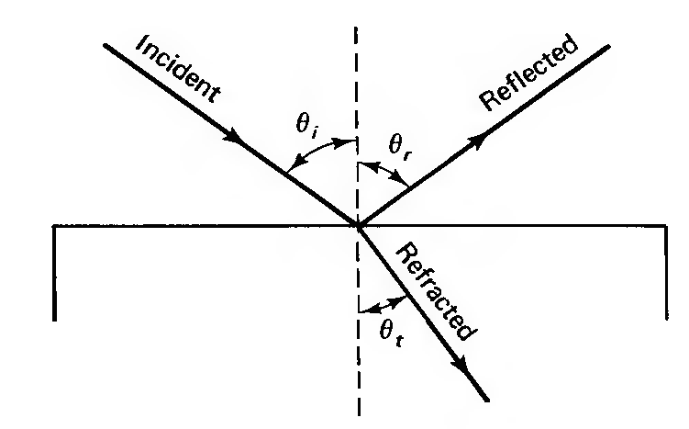
قوانین شکست:
1- پرتو تابش، پرتو شكست و خط عمود بر صفحه تابش در نقطه تابش هر سه در یک صفحه هستند.
2- رابطه بین زاویه تابش، زاویه شکست و ضریب شکست دو محیط از یک رابطه ریاضی به نام قانون اسنل-دکارت پیروی می کند:
n1
زاویه تابش: زاویه بین پرتو تابش و خط عمود بر صفحه تابش
زاویه بازتابش: زاویه بین پرتو بازتاب و خط عمود بر صفحه تابش
زاویه شکست: زاویه بین پرتو شکست و خط عمود بر صفحه تابش
n2
قوانین بازتابش و شکست را که نتایج تجربی مشاهدات اپتیکی هستند می توان با استفاده از اصول هیرو، فرما و هویگنس به اثبات رساند.

Slide 15
اصل هیرو الکسندریا
The laws of geometrical optics can be derived from a fundamental hypothesis introduced by Hero of Alexandria, who lived in the second century B.c. According to Hero:
when light is propagated between two points, it takes the shortest path.
نور برای انتشار بین دو نقطه، کوتاهترین مسیر را انتخاب می کند.
For propagation between two points in the same uniform medium, the path is clearly the straight line joining the two points.
طبق اصل هیرو، انتشار نور در یک محیط همگن روی خط راست خواهد بود چرا که خط راست کوتاهترین فاصله بین دو نقطه است.

Slide 16
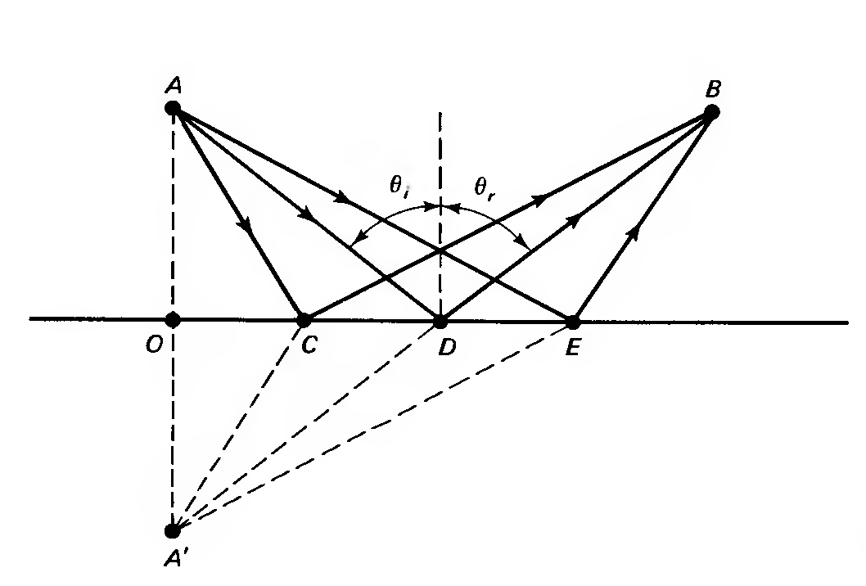
اصل هیرو الکسندریا
law of reflection: Figure shows three possible paths from A to B, including the correct one, ADB. Consider, however, the arbitrary path AСВ. If point A' is constructed on the perpendicular АО such that АО = OA', the right triangles AOC and A'OC are equal. Thus AC = A'C and the distance traveled by the ray of light from A to B via С is the same as the distance from A' to B via С. The shortest distance from A' to В is obviously the straight line A'DB, so the path ADB is the correct choice taken by the actual light ray. Elementary geometry shows that for this path, θ_{i}=θ_{r}

Slide 17
چون مسیر مستقیم کوتاهتر از مسیرهای دیگر مثل
است پس مسیر نیز کوتاهتر از هر مسیر دیگری مثل یا است. طبق اصل هیرو نور کوتاهترین مسیر یعنی را انتخاب می کند. در این مسیر داریم:

Slide 18
Fermat’s principle
پرتو نور در رفتن از نقطه A به نقطه Bمسیری را می پیماید که کمترین زمان را صرف کند.
در این پیمایش اگر محیط انتشار نور همگن باشد و پرتو از طریق انتشار (و نه بازتاب یا شکست) از نقطه‌ای به نقطه دیگر برسد مسیر انتشار خط راست خواهد بود چرا که در شرایط سرعت ثابت، کوتاهترین مسیر یعنی خط راست معادل کوتاهترین زمان خواهد بود. در این حالت اصل فرما و اصل هیرو نتیجه یکسان می‌دهند چرا که در این حالت کوتاهترین زمان معادل کوتاهترین مسیر است.
هرگاه نور از طریق فرایند بازتاب از نقطه‌ای به نقطه دیگر برود چون محیط برای پرتو بازتاب و پرتو تابش یکسان است باز هم اصل فرما (کوتاهترین زمان) معادل اصل هیرو (کوتاهترین مسیر) خواهد بود و با هر دو اصل می‌توان ثابت کرد که زاویه بازتابش مساوی زاویه تابش است.
و اما اگر پرتو نور از طریق فرایند شکست از نقطه‌ای در یک محیط به نقطه‌ای دیگر در محیطی دیگر برسد مسیر کوتاهترین زمان همان کوتاهترین مسیر نخواهد بود. در نتیجه قانون شکست با اصل فرما قابل اثبات ولی با اصل هیرو قابل اثبات نیست. در واقع اصل هیرو حالت خاص اصل فرما برای مواقعی است که محیط انتشار نور تغییر نکند.

Slide 19
اثبات قانون بازتابش با استفاده از اصل فرما
زمان انتشار از نقطهA تا نقطهB
A
شرط کمینه برای زمان
B
a
θ_{i}
θ_{r}
b
x
d-x
d

Slide 20
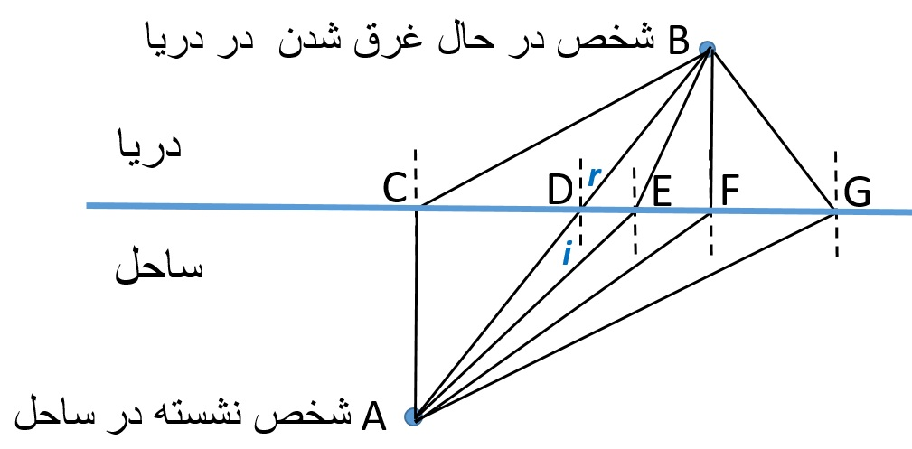
Fermat’s principle
سوال: شخص نشسته در ساحل برای نجات شخص در حال غرق شدن کدام مسیر را انتخاب می کند؟؟
سرعت شنا کردن =V_{r}
سرعت دویدن =V_{i}
Appealing to the "economy of nature," Fermat supposed instead that the ray of light traveled the path of least time from A to B, a generalization that included Hero's principle as a special case.

Slide 21
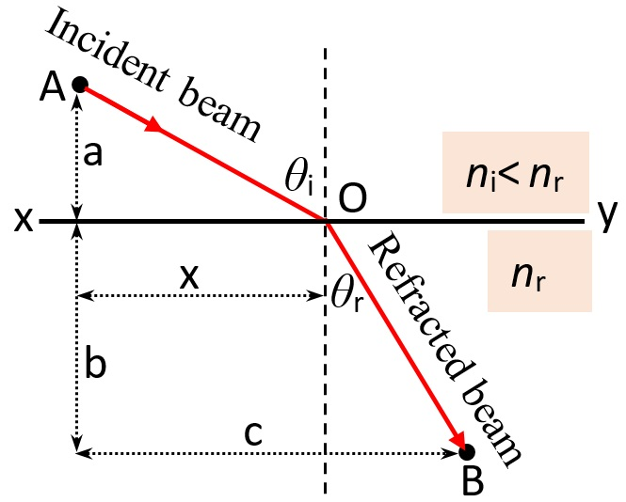
اگر در هنگام انتشار نور از نقطه‌ای به نقطه دیگر، محیط انتشار نور تغییر کند طوری که سرعت انتشار نور کمتر یا بیشتر شود آنگاه مسیر نور در مرز مشترک دو محیط طوری شکسته می‌شود که زمان سپری شده برای کل سفر کمترین مقدار ممکن باشد.
اثبات قانون شکست با استفاده از اصل فرما
(قانون اسنل - دکارت)

Slide 22
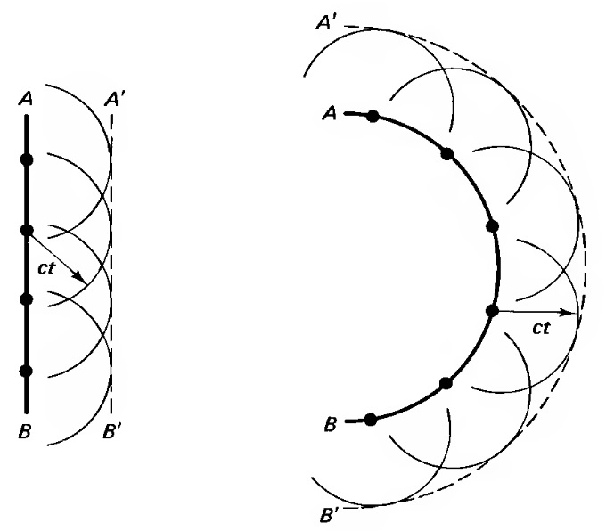
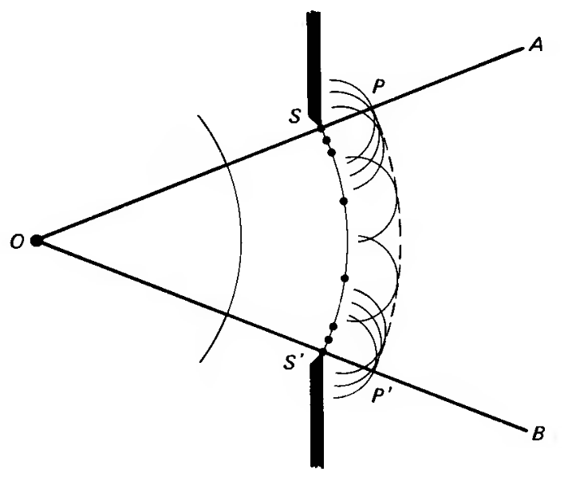
اصل هویگنس
جبهه موج مکان هندسی تمام نقاط هم فاز می‌باشد درنتیجه صفحه‌ای عمود بر انتشار را تشکیل می‌دهد. مطابق اصل هویگنس: هر نقطه از جبهه موج خود به عنوان یک منبع موج نقطه‌ای به انتشار امواج کروی می‌پردازد طوری که جبهه موج جدید صفحه ای مماس بر موجکهای تولید شده است.
دریک محیط همگن، جبهه‌های موج در مکانهای متفاوت سطوحی موازی یکدیگر هستند.
Spherical wave
Obstructed wave
Plane wave

Slide 23
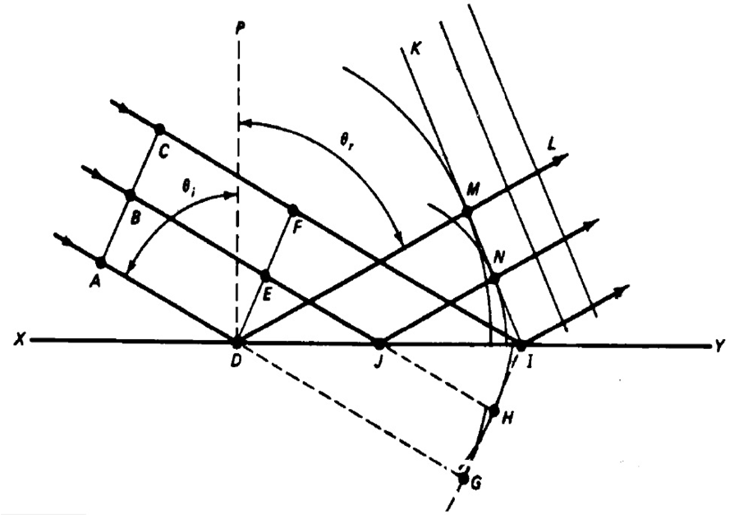
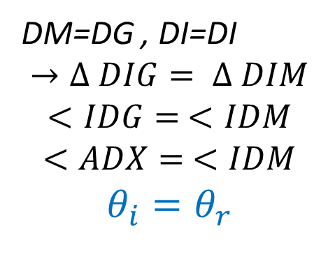
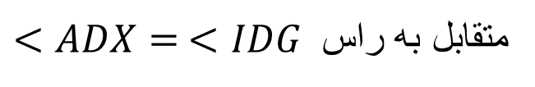
اثبات قانون بازتاب با استفاده از اصل هویگنس
$<ADX= <IDG$ متقابل به راس
DM=DG , DI=DI
$$→∆ DIG= ∆ DIM$$
$$<IDG= <IDM$$
$$<ADX= <IDM$$
$$θ_{i}=θ_{r}$$
Angle of incident=angle of reflection

Slide 24
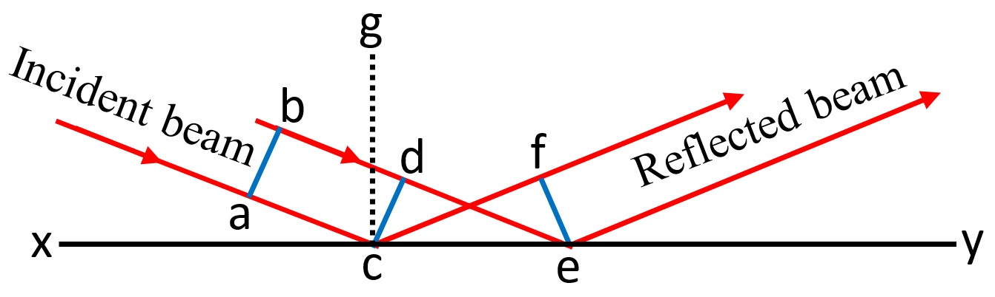
اثبات قانون بازتاب با استفاده از اصل هویگنس
ab, cd وef جبهه موج در لحظات مختلف هستند. در نتیجه زمانی که نور سپری می کند که از aبه fبرود
مساوی زمانی است که برای رفتن از bبه eسپری می‌شود. در نتیجه طول مسیر deمساوی مسیر cfاست.

Slide 25
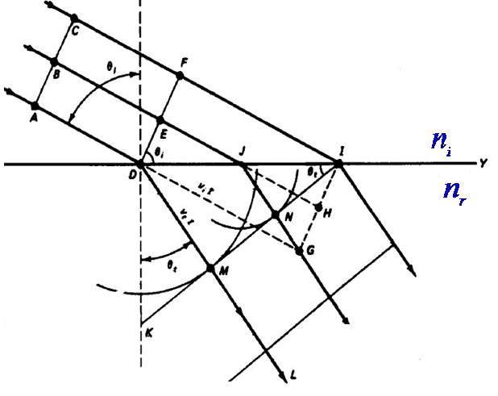
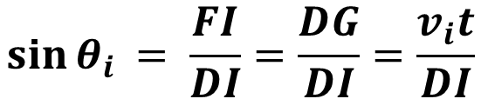
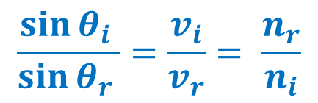
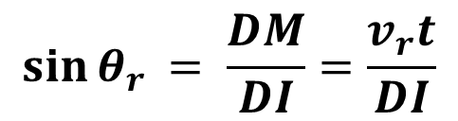
اثبات قانون اسنل-دکارت با استفاده از اصل هویگنس
DEF represents the incident wave front
INM represents the refraction wave front
AD (BJ , CI) represents the incident beams
DM (JN) represents the refracted beams
مدت زمان انتشار نور از نقطهF تاI مساوی زمان از نقطهE تاN و مساوی زمان از نقطهD تاM می باشد
FI=DG=v_{i}t : v_{i} is the light speed in the incident medium
DM=v_{r}t : v_{r} is the light speed in the refractive medium
$$\sin{θ_{i }= \frac{FI}{DI}}=\frac{DG}{DI}=\frac{v_{i}t}{DI}$$
$$\sin{θ_{r }= \frac{DM}{DI}}=\frac{v_{r}t}{DI}$$
$$\frac{\sin{θ_{i }}}{\sin{θ_{r }}}=\frac{v_{i}}{v_{r}}= \frac{n_{r}}{n_{i}}$$

Slide 26
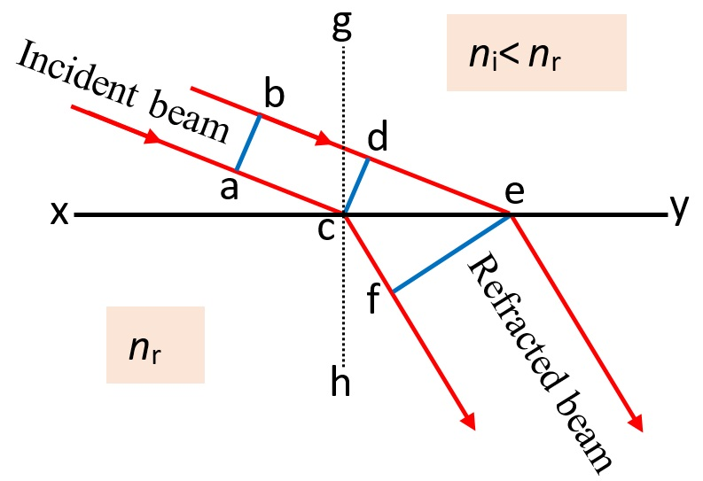
اثبات قانون اسنل-دکارت با استفاده از اصل هویگنس
ab, cd وef جبهه موج در لحظات مختلف هستند. در نتیجه زمانی که نور سپری می کند که از aبه f برود مساوی زمانی است که برای رفتن از bبه e سپری می شود. در نتیجه راه اپتیکی از c تا f مساوی راه اپتیکی از dتا eاست. یعنی:

Slide 27
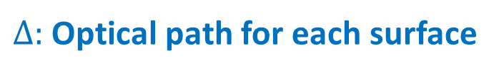
سطح aکروی، سطح bبیضوی و سطح cتخت است.
چنانچه پرتو نور از نقطه Qگسیل شده و به نقطه Bبتابد بازتاب آن به نقطه Q’ خواهد رسید. اگر زاویه θدر شکل اندکی
تغییرکرده (کمتر با بیشترشود) طول مسیر طی شده و در نتیجه زمان سپری شده از Qتا Q’در بازتاب از سطح بیضوی b تغییری نکرده در حالی که در بازتاب از سطح دایره‌ای aاین زمان کوتاهتر و در بازتاب از سطح تخت cاین زمان طولانی‌تر خواهد شد. اصل فرما: مسیر اتخاذ شده توسط نور در انتشار بین دو نقطه به گونه‌ای است که راه اپتیکی این مسیر با راه اپتیکی مسیرهای مجاور و نزدیک به آن یکسان است.
$∆:$Optical path for each surface
$$θ:angle that determines the different pathes$$

Slide 28
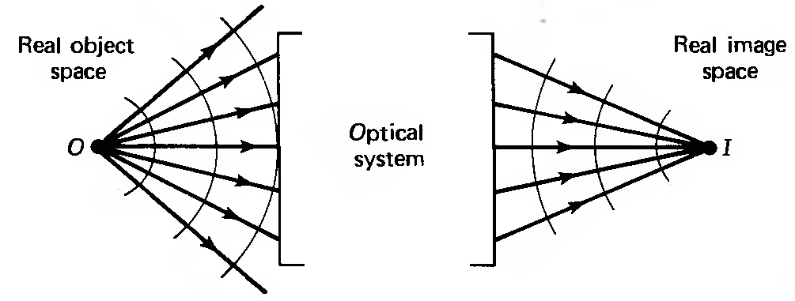
تصویر ایده آل:
1- تمام پرتو‌های گسیل شده از هر نقطه از جسم که به سیستم اپتیکی می‌رسند پس از عبور از سیستم اپتیکی همگی از یک نقطه که تصویر نامیده می شود عبور کنند.
2- تمام پرتوهایی که از نقطه تصویر Iعبور می‌کنند از جسم نقطه‌ای Oرسیده باشند. به عبارتی هیچ پرتویی از نقطه دیگری به مکان نقطه تصویر I نرسد.
این دو شرط باعث می‌شود که تصویر هر نقطه از جسم فقط یک نقطه باشد.

Slide 29
بازتاب منظم
با کمک قوانین بازتابش می‌توان تصویر یک نقطه یا جسم را در هر نوع آینه‌ای پیدا کرد. آینه، سطحی با ضریب بازتاب بالا است که بازتابش از سطح آن منظم است. بدین منظور باید سطح آینه بسیار هموار باشد طوری که ابعاد ناهمواریها کوچکتر از طول موج نور تابشی باشد. با این شرایط هرگاه یک دسته پرتو موازی به یک آینه تخت با سطح بسیار صاف بتابد بازتابش نیز دسته پرتوی موازی خواهد بود. چنانچه سطح آینه ناهمواریهای درشتر از طول موج داشته باشد بازتابش نامنظم خواهد بود و درنتیجه تصویر یک نقطه چندین نقطه خواهد شد و تصویر وضوح خود را از دست می‌دهد.
دسته پرتو تابش موازی
دسته پرتو تابش موازی
دسته پرتو بازتابش ناموازی
دسته پرتو بازتابشی موازی
بازتابش منظم
بازتابش نامنظم

Slide 30
تصویر در آینه تخت
آینه
R₂
θ_{r}
θ_{i}
I₂
R₁
O
I₁
I
برای یک جسم حقیقی:
1- تصویر مجازی است. مکان آن در محل تلاقی امتداد پرتوهای بازتابش می‌باشد
2- فاصله تصویر تا آینه مساوی فاصله جسم تا آینه است.
3- اندازه تصویر در تمام راستاها مساوی اندازه جسم است.
4- تصویر مستقیم ولی دارای وارونی جانبی است
جسم
تصویر

Slide 31
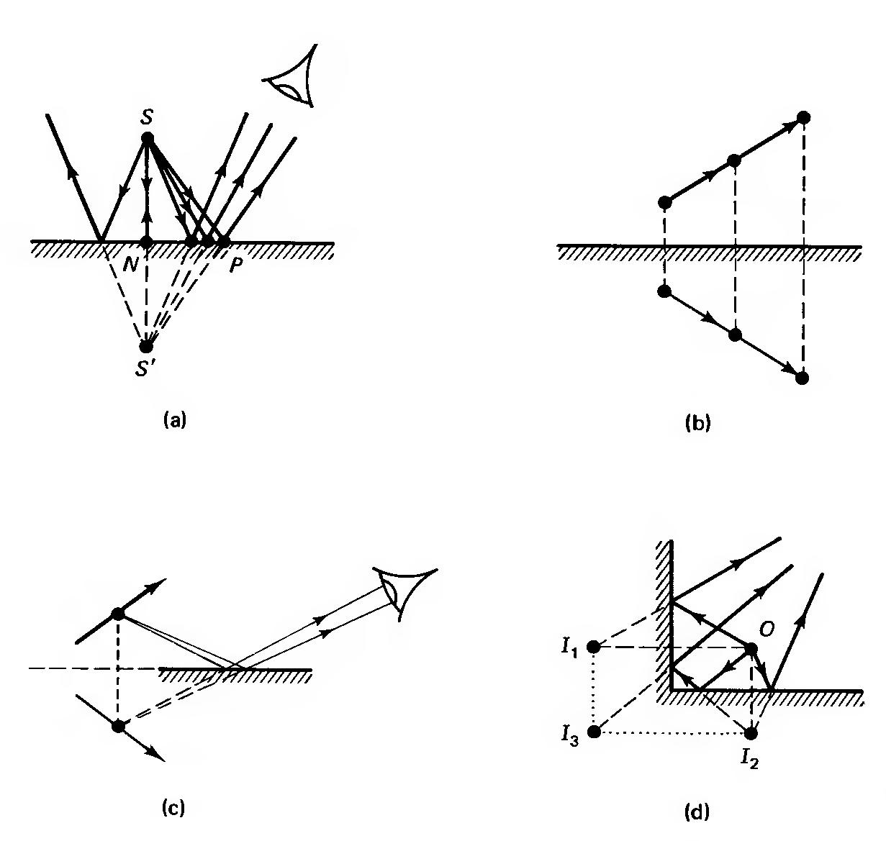
بازتاب از سطوح تخت

Slide 32
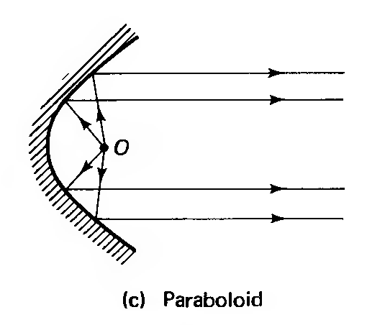
Reflecting from curved surfaces بازتاب از سطوح خمیده
سطوح دکارتی: سطوحی که با تغییر مسیر پرتوهای تابشی طی فرایند بازتابش یا شکست باعث تشکیل تصویر (حقیقی یا مجازی) ایده آل می‌شود. هرگاه تصویر هر نقطه از جسم فقط یک نقطه باشد تصویر ایده آل است.
سطح سهموی: هرگاه یک چشمه نقطه‌ای در کانون آینه قرار گیرد بازتابش از سطح آینه دسته پرتوی موازی محور آینه خواهد بود. مطابق اصل برگشت پذیری نور هرگاه یک دسته پرتو موازی به یک آینه سهموی بتابد تمام آن در کانون متمرکز خواهد شد.
سهموی

Slide 33
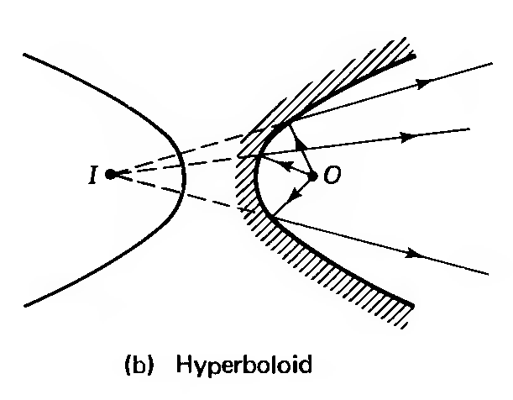
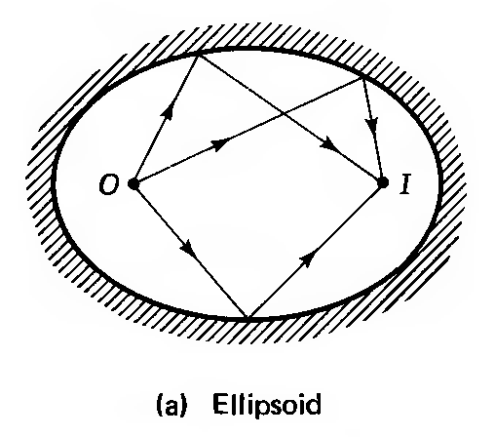
ویژگیهای سطوح بازتابی دکارتی:
آینه هذلولوی: هرگاه یک چشمه نقطه‌ای در کانون این نوع آینه قرار گیرد تصویر آن در کانون دوم هذلولی تشکیل خواهد شد.
هذلولوی
آینه بیضوی: هرگاه یک چشمه نقطه‌ای در یکی از کانون‌های این نوع آینه قرار گیرد تصویر آن در کانون دیگر آینه تشکیل خواهد شد. این خاصیت باعث شده تا مقطع کاواک بعضی از لیزرها را بیضوی بسازند. لامپ در یک کانون و میله کریستال لیزری در کانون دیگر قرار می‌گیرد در نتیجه تمام نور لامپ به محیط فعال لیزری می رسد.
بیضوی

Slide 34
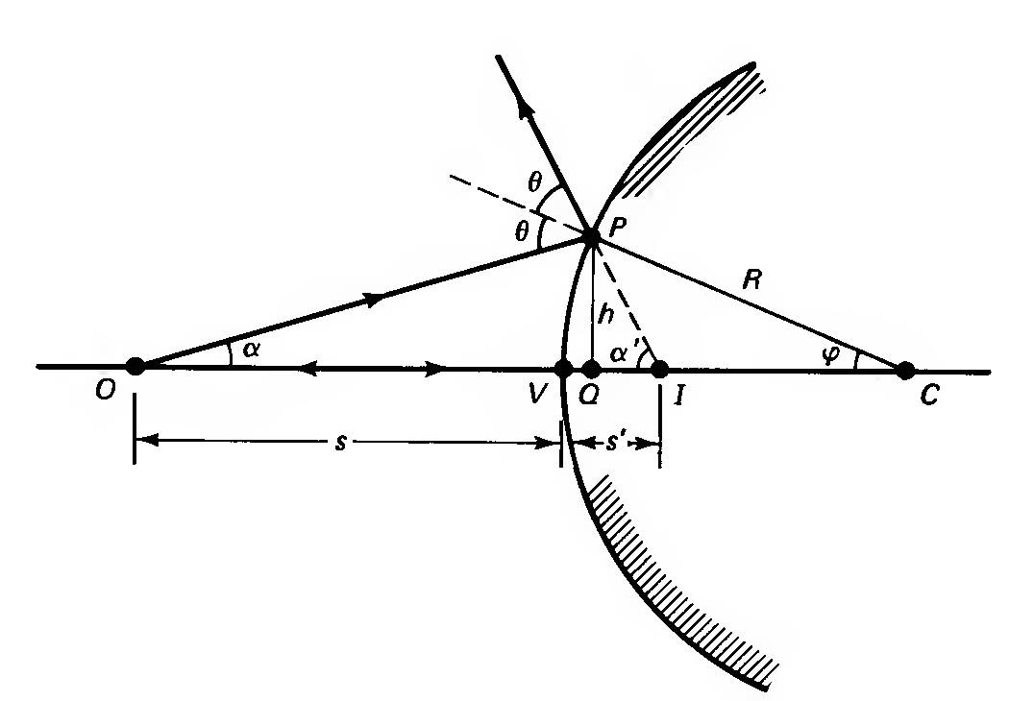
اثبات رابطه بین فاصله کانونی و شعاع آینه کروی برای پرتوهای پیرامحوری (paraxial rays)
برای آینه‌های با شعاع خمیدگی بزرگ و قطر دهانه کوچک می‌توان تقریب پیرامحوری را بکار برد.

Slide 35
با استفاده از یک قرارداد علامتی می‌توان از رابطه زیر برای تمام حالات متفاوت جسم، تصویر و آینه از تک رابطه زیر استفاده کرد.
قرارداد علامتی برای بکار بردن رابطه بالا با این فرض که نور از چپ به راست منتشر می‌شود:
1- علامت : برای جسم حقیقی مثبت و برای جسم مجازی منفی می‌باشد.
2- علامت : برای تصویر حقیقی مثبت و برای تصویر مجازی منفی می‌باشد.
3-علامت : هرگاه مرکز خمیدگی آینه سمت راست آن باشد مثبت و هرگاه سمت چپ آن باشد منفی خواهد بود.

Slide 36
تعریف کانون آینه کروی: محل تصویر جسمی که در بینهایت قرار دارد و یا محل جسمی که تصویر آن در بینهایت تشکیل شده است.
فاصله کانونی آینه‌های کروی برای پرتوهای پیرامحوری به اندازه نصف شعاع خمیدگی آینه است.
فرمول آینه های کروی
تصویر مستقیم
تصویر وارون
آینه کاو
آینه کوژ
بزرگنماییMagnification

Slide 37
مثال: جسمی جلو یک آینه کوژ با شعاع 40 سانتی متر قرار گرفته است. مکان و ویژگیهای تصویر را برای حالات زیر حساب کنید. فاصله جسم از آینه الف) 10 سانتی متر ب) 20 سانتی متر پ) 40 سانتی متر ت) 100 سانتی متر
الف
پ
ب
تصویر مجازی
تصویر مجازی
تصویر مجازی

Slide 38
مثال: در یک آینه کروی ارتفاع تصویر دو برابر جسم و فاصله جسم تا تصویر مساوی 60 سانتی متر است. فاصله جسم تا آینه، تصویر تا آینه، شعاع آینه و نوع آینه و نوع تصویر را تعیین کنید.
چون تصویر از شی بزرگتر است پس آینه کاو است. تصویر در آینه کوژ همیشه از شی کوچکتر است.
تصویر بزرگتر از شی در آینه کاو ممکن است حقیقی باشد یا مجازی. پس لازم است برای هر دو احتمال مسئل حل شود. فرض تصویر مجازی:
فاصله جسم تا تصویر
هرگاه تصویر مجازی باشد بزرگنمایی مثبت است
برای فرض تصویر حقیقی مسئله را حل کنید
منفی شدن علامت شعاع خود نشان دهنده کاو بودن آینه است.

Slide 39
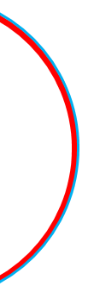
مثال: در شکل زیر شعاع آینه کاو 40 سانتی متر و جسم در فاصله 25 سانتی متری از آینه است. تصویر نهایی آینه کاو کجا و چگونه تشکیل می شود. فاصله آینه تخت تا آینه کاو 90 سانتی متر است.
Flat Mirror
چون دو آینه روبروی یکدیگر هستند ممکن است چندین تصویر تشکیل شود:
تصویر جسم در آینه تخت
تصویر این تصویر در آینه کاو
..
تصویر در آینه کاو
تصویر این تصویر در آینه تخت
B
c
A
Concave Mirror
آینه کاو تصویری وارون در فاصله 100 سانتی متری با بزرگنمایی 4 می دهد.

Slide 40
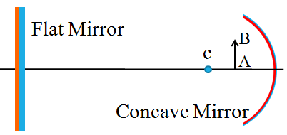
A'B' تصویر حقیقی جسم AB در آینه کاو است. این آینه تخت مانع تشکیل این تصویر حقیقی شده است. آینه تخت پرتوهایی که قرار است تصویر A'B' را تشکیل بدهند بازتاب کرده و تصویر A''B'' در جلو آینه تخت تشکیل می شود. این تصویر حقیقی است. A''B'' تصویری حقیقی از جسم مجازی A'B' توسط آینه تخت است.
A'
A''
B'
B''
از آنجایی که فاصله تصویر در آینه تخت به اندازه فاصله جسم از آینه است و تصویر هم اندازه جسم و مستقیم است در نتیجه تصویر نهایی در فاصله 80 سانتی متری از آینه کاو، وارون و 4 برابر جسم تشکیل می‌شود.
این مثالی از مفهوم جسم مجازی است. در مکان A'B' هیچ شی‌ای وجود ندارد. در این مکان جسمی مجازی فرض شده که تصویر آن در آینه تخت A''B‘’ و حقیقی می‌باشد.

Slide 41
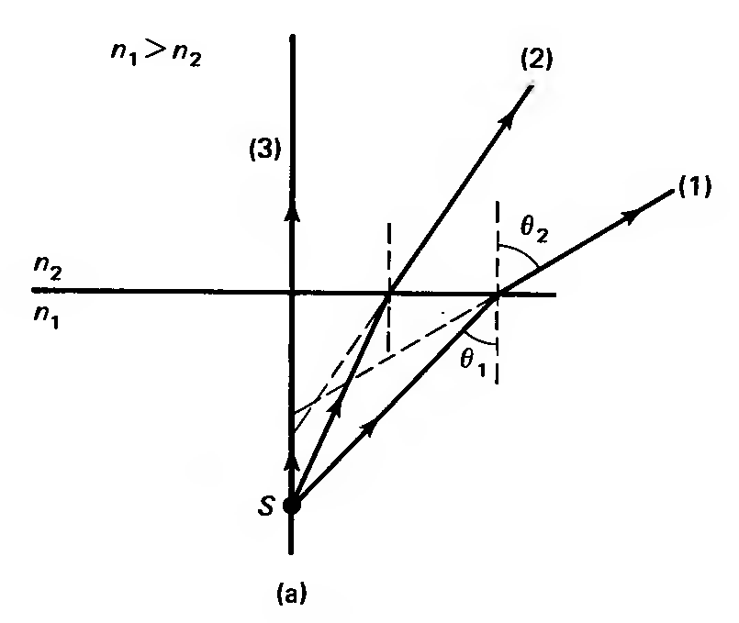

REFRACTION THROUGH PLANE SURFACES
شکست در سطوح تخت
Consider light ray (1) in the figure (a), incident at angle θ₁ at a plane interface separating two transparent media characterized, in order, by refractive indices n₁ and n₂ . Let the angle of refraction be the angle θ₂. Snell's law, which now takes the form,
requires an angle of refraction θ₂ such that the refracted ray bends away from the normal, as in Figure (a), rays 1 and 2, when n₂ < n₁ . For n₂ > n₁ , on the other hand, the refracted ray bends toward the normal. The law also requires that ray 3, incident normal to the surface (θ₁ = 0), be transmitted without change of direction (θ₂ = 0), regardless of the ratio of refractive indices.

Slide 42
چشمه نور Sدر محیط با ضریب شکست n₁قرار دارد. پرتوهای 1و 2 پس از رسیدن به مرز جدا کننده دو محیط طوری می‌شکنند که قانون اسنل-دکارت صادق باشد:
اگر ضریب شکست محیط 2 یعنی n₂کمتر از محیط یک باشد (مطابق شکل) پرتو نور طوری می‌شکند که از خط عمود بر مرز مشترک دو محیط دور شود و بر عکس.
مطابق قانون اسنل-دکارت چنانچه پرتو نور عمود بر مرز مشترک بتابد (زاویه تابش صفر باشد) آنگاه بدون شکست (بدون تغییر مسیر) وارد محیط دوم خواهد شد.
شکست در سطوح تخت

Slide 43
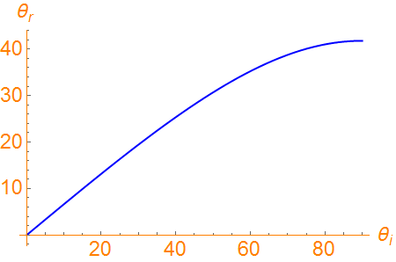
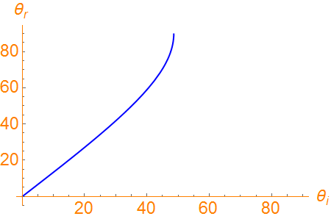
زاویه شکست
زاویه شکست
انتشار از آب به هوا
انتشار از هوا به شیشه
زاویه تابش
زاویه تابش
محیط تابش: هوا
محیط شکست: شیشه
محیط تابش: آب
محیط شکست: هوا

Slide 44
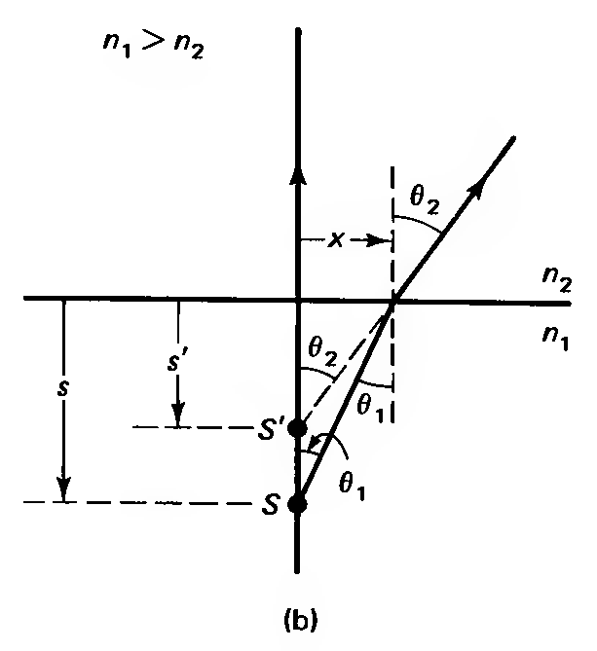
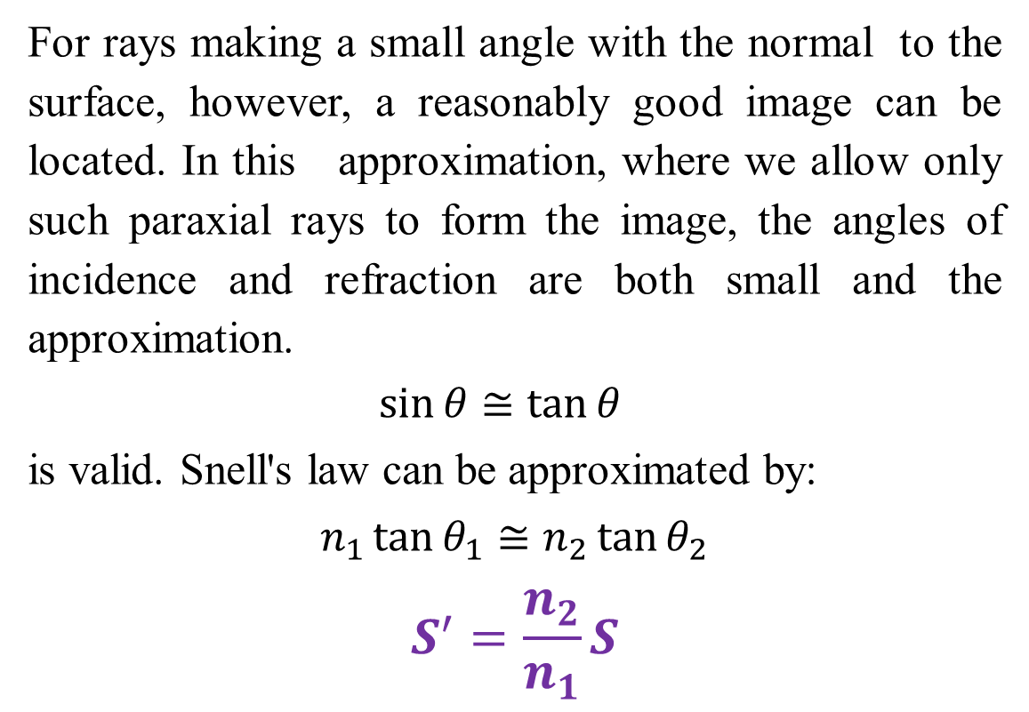
عمق ظاهری
For rays making a small angle with the normal to the surface, however, a reasonably good image can be located. In this approximation, where we allow only such paraxial rays to form the image, the angles of incidence and refraction are both small and the approximation.
$$\sin{θ≅\tan{θ }}$$
is valid. Snell's law can be approximated by:
$$n_{1}{\tan{θ_{1}}≅n}_{2}\tan{θ_{2}}$$
$$S^{′}=\frac{n_{2}}{n_{1}}S$$

Slide 45
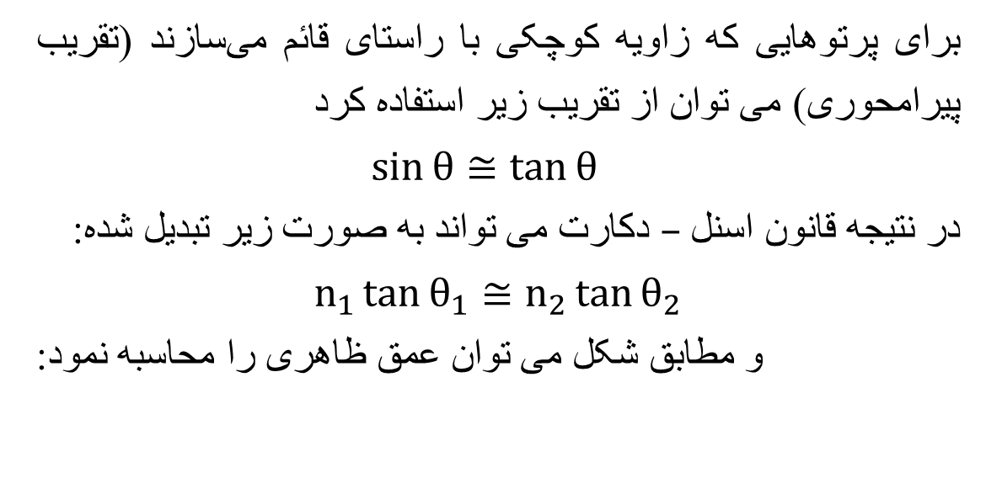
برای پرتوهایی که زاویه کوچکی با راستای قائم می‌سازند (تقریب پیرامحوری) می توان از تقریب زیر استفاده کرد
$$\sin{θ≅\tan{θ }}$$
در نتیجه قانون اسنل – دکارت می تواند به صورت زیر تبدیل شده:
$$n_{1}{\tan{θ_{1}}≅n}_{2}\tan{θ_{2}}$$
و مطابق شکل می توان عمق ظاهری را محاسبه نمود:
عمق ظاهری
S'
S

Slide 46
A unique image point is not determined by these rays because they have no common intersection or virtual image point below the surface from which they appear to originate after refraction, as shown by the dashed line extensions of the refracted rays.
مطابق شکل امتداد پرتوهای 1، 2 و3 تقاطع مشترکی ندارند یعنی تصویر
مجازی واحدی زیر سطح تشکیل نمی‌شود طوری که این سه پرتو از آن تصویر سرچشمه گرفته باشند.
برای یک ناظر انسانی، البته، بخاطر کوچک بوده قطر مردمک چشم دسته پرتوی باریک با واگرایی بسیار کم به درون چشم راه پیدا می‌کنند در نتیجه به نظر می‌رسد که تمام آنها از یک نقطه گسیل شده‌اند که محل تصویر مجازی می‌باشد.
مطابق شکل به نظر می‌رسد که پرتو 1 نسبت به پرتو 2 از محلی بالاتر (کم عمقتر) سرچشمه گرفته یعنی محل تصویر مجازی یا همان عمق مجازی تابع زاویه دید ناظر است طوری که هر چه ناظر از دید قائم فاصله می گیرد عمق مجازی کمتر می‌شود.

Slide 47
ناظر

Slide 49
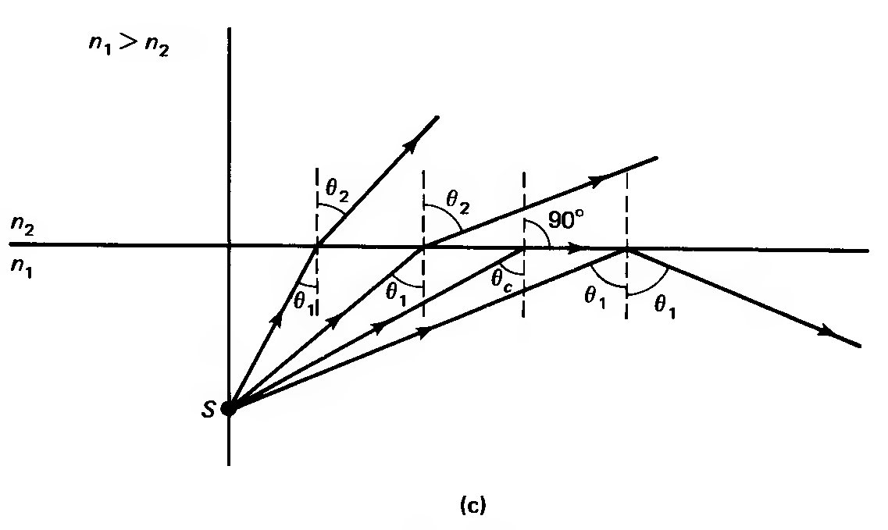
Even when the viewing angle θ₂ is not small, a reasonably good retinal image of the object is formed because the aperture or pupil of the eye admits only a small bundle of rays while forming the image. Since these rays differ very little in direction, they will appear to originate from approximately the same image point. However, the depth of this image will vary with the angle of viewing.
Critical angle زاویه حد
Rays from the object that make increasingly larger angles of incidence with the interface must, by Snell's law, refract at increasingly larger angles, as shown in Figure c. A critical angle of incidence θс is reached when the angle of refraction reaches 90°.
(c)

Slide 50
Critical angle زاویه حد
طبق قانون اسنل-دکارت و مطابق شکل هر چقدر زاویه تابش افزایش یابد زاویه شکست نیز افزایش می‌یابد. برای حالتی که ضریب شکست محیط دوم کمتر از محیط اول است زاویه شکست زودتر از زاویه تابش به 90 درجه خواهد رسید، یعنی پرتو شکست مماس بر مرز مشترک خواهد شد.
به زاویه تابشی که زاویه شکست متناظر با آن 90 درجه باشد زاویه حد گویند.
مطابق قانون اسنل:

Slide 51
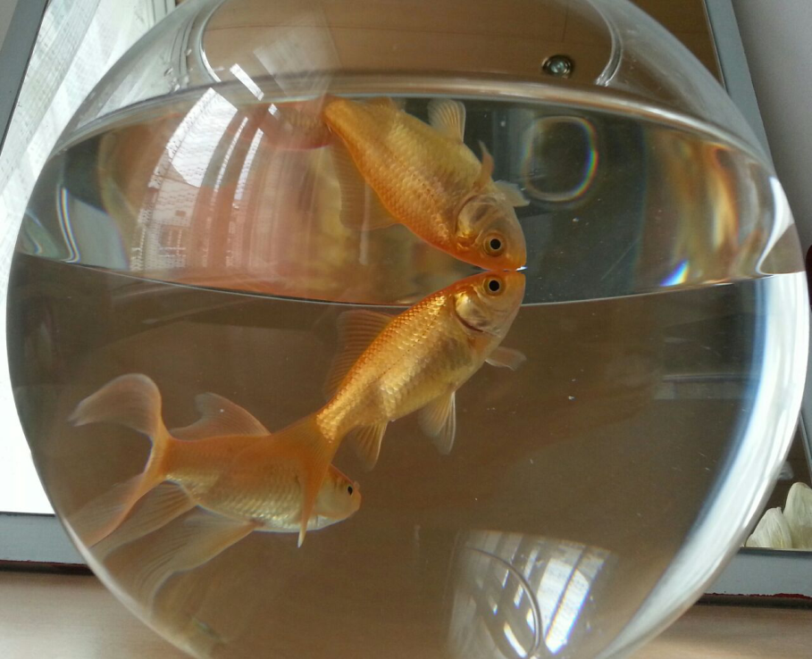
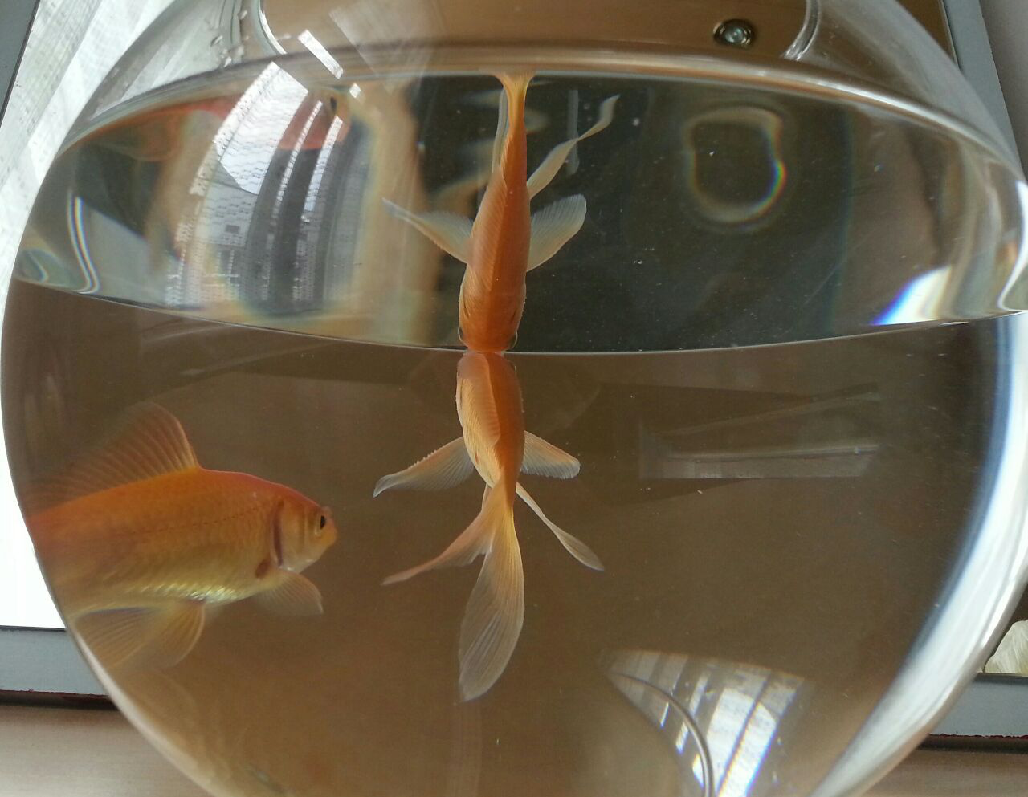
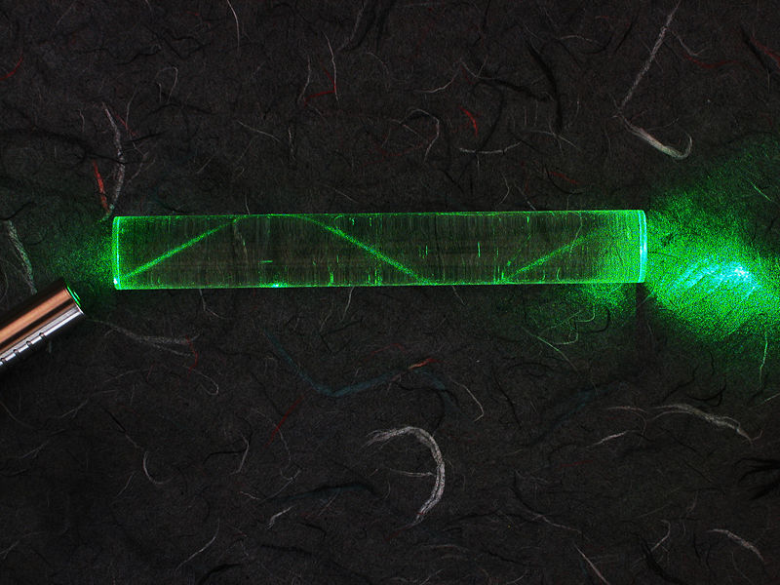
Total internal reflectionبازتابش داخلی کلی
در هنگامی که نور از محیط با ضریب شکست بیشتر به محیط با ضریب شکست کمتر وارد می شود چنانچه زاویه تابش بیشتر از زاویه حد شود نور به طور کامل به محیط اول بازتاب خواهد شد یعنی سطح جدایی دو محیط همانند یک آینه 100 درصد بازتابنده عمل می کند. به این پدیده بازتابش کلی داخلی گویند.
پدیده بازتابش کلی داخلی اساس انتقال نور در تارهای نوری طی بازتابهای متعدد درون تار می باشد.

Slide 52
هرگاه نور از شیشه وارد هوا شود
بازتابش داخلی کلی به این معنی است که کل نور به داخل محیط اول بازتابیده و هیچ مقدار آن وارد محیط دوم (با ضریب شکست کمتر) نمی‌شود.

Slide 53
بر اساس بازتابش داخلی کلی از یک منشور شیشه‌ای قائم الزاویه متساوی‌الساقین برای تغییر مسیر پرتو نور به اندازه 90 یا 180 درجه و همینطور برای وارون کردن فضایی پرتو می توان به صورتهای زیر از بازتابش کلی داخلی استفاده کرد.
تغییر جهت 90 درجه ای
تغییر جهت 180 درجه ای و وارونگی فضایی
°45
°45
°45
°45
°45
°45

Slide 54
وارونگی فضایی
°45
2
°45
°45
1
1
2
°45
θ
+θ45

Slide 55
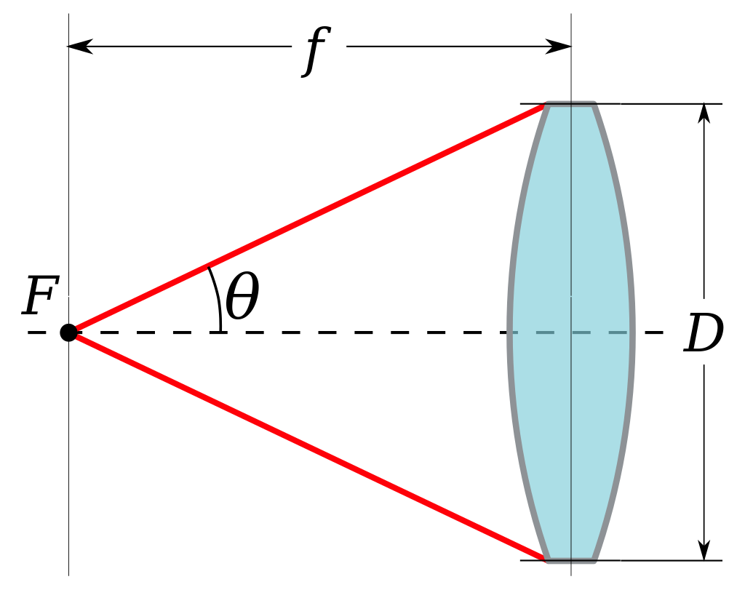
روزنه عددی Numerical Aperture (NA)
برای هر عدسی یا شی‌ای (objective)، روزنه عددی به صورت زیر تعریف می گردد:
f
ضریب شکست است و زاویه مطابق شکل تعریف می شود.
برای حالتی که روزنه عددی کوچک است می‌توان تقریب زیر را به‌کار برد:
D در واقع قطر باریکه ورودی به عدسی است که باید کمتر از قطر دهانه عدسی باشد.

Slide 56
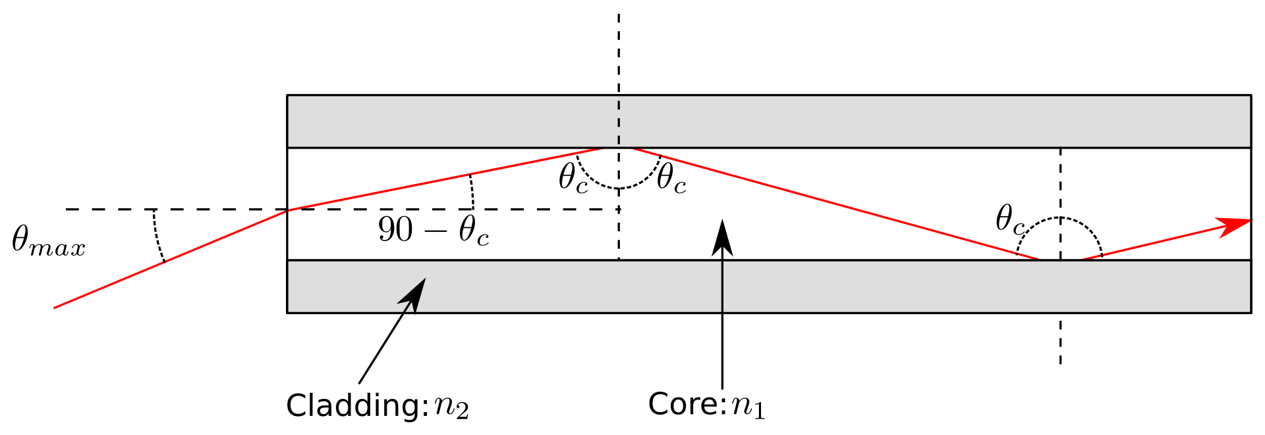
روزنه عددی برای تار نوری Numerical Aperture (NA) of an optical fiber
هسته: core
پوسته: cladding
n₀
f
d

Slide 57
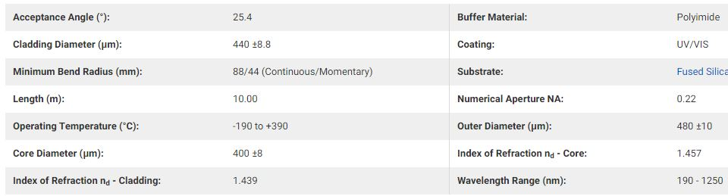
مشخصات یک تار نوری از سایت Edmund Optics: https://www.edmundoptics.de

Slide 58
Fiber coupling
برای کوپل (جفت) کردن یک باریکه لیزر درون یک تار نوری باید باریکه توسط یک عدسی مناسب در ورودی تار کانونی شود. قطر دهانه عدسی باید از قطر باریکه بیشتر باشد و فاصله کانونی آن بین یک مقدار کمینه و بیشینه باشد. مقدار کمینه آن توسط روزنه عددی تار تعیین می شود و مقدار بیشینه آن توسط قطر هسته تار نوری تعیین می شود.
: برای پرتو گاوسی
در اين رابطه dقطر باریکه در كانون است كه حداكثر ميتواند برابر با قطر هسته تار نوري باشد. Dقطر باریکه ليزر قبل از عدسي جفت‌كننده است. λطول موج ليزر است.

Slide 59
براي يك ليزر Nd-YAGبا طول موج 1064 نانومتر و قطر باریکه 3 ميلي‌متر كه قرار است با يك تار نوري به قطر 100 ميكرون جفت شود حداكثر فاصله كانوني عدسي جفت‌كننده مساوي است با:
اگر روزنه عددي (NA) تار مورد استفاده 0.22 باشد حداقل فاصله كانوني عدسي جفت‌كننده مساوي است با:
فاصله بین کمینه و بیشینه مجاز برای عدسی مورد استفاده جهت جفت کردن باریکه با تار نوری بسیار زیاد است و در عمل انتخاب فاصله کانونی مناسب بسیار راحت خواهد بود. در این مثال فاصله کانونی 50 تا 100 میلی‌متر مطلوب خواهد بود.

Slide 60
Angle of deviation in a prism زاویه انحراف در منشور
انحراف ایجاد شده در سطح اول
انحراف ایجاد شده در سطح دوم
انحراف کل
چون ' NNو MN'بر دو سطح منشور عمود هستند پس زاویه خارجی در N'مساوی αاست. پس از مثلث ABN'می توان نوشت:

Slide 61
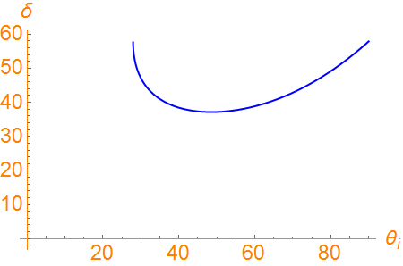
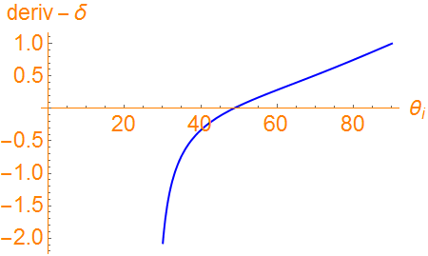
δ$=\left(θ_{i}+\left({180}/{Pi}\right)∗\left.ArcSin[\left(\frac{nr}{ni}\right)∗\left.Sin[α∗{Pi}/{180}−\left.ArcSin[\left(\frac{ni}{nr}\right)∗\left.Sin[θ_{i}∗{Pi}/{180}\right]\right]\right]\right]−α\right)$
مقدار زاویه انحراف در منشوربر حسب زاویه تابش
dδ
مشتق زاویه انحراف بر حسب زاویه تابش
48/6

Slide 62
Minimum angle of deviation in a prismکمینه زاویه انحراف در منشور
کمترین زاویه انحراف موقعی رخ می دهد که پرتو شکست درون منشور با هر دو سطح منشور زاویه یکسان بسازد.

Slide 63


Slide 64
Problem 1
Show that the lateral displacement S of a ray of light penetrating a rectangular plate of thickness t is given by
where θ₁ and θ₂ are the angles of incidence and refraction, respectively.
S
d
θ₂
θ₁
t

Slide 65
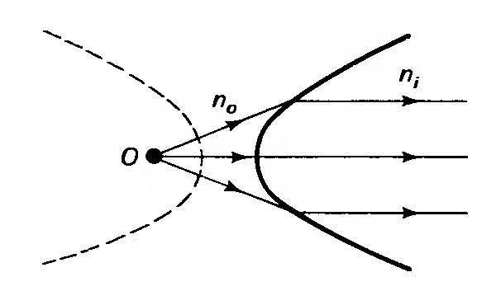
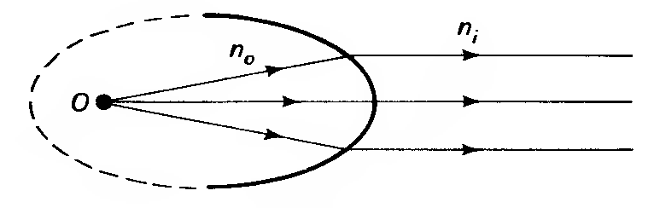
Refracting at curved surfaces شکست درسطوح خمیده
Hyperbolic surface images object point О at infinity when О is at one focus and n_{i} > n_{o}.
سطح هذلولوی از شی نقطه‌ای که در یک کانون آن باشد تصویری در بینهایت می‌دهد وقتی که n_{i} > n_{o}
Ellipsoid surface images object point О at infinity when О is at one focus and n_{o} > n_{i}.
سطح بیضوی از شی نقطه‌ای که در یک کانون آن باشد تصویری در بینهایت می‌دهد وقتی که n_{o} > n_{i}

Slide 66
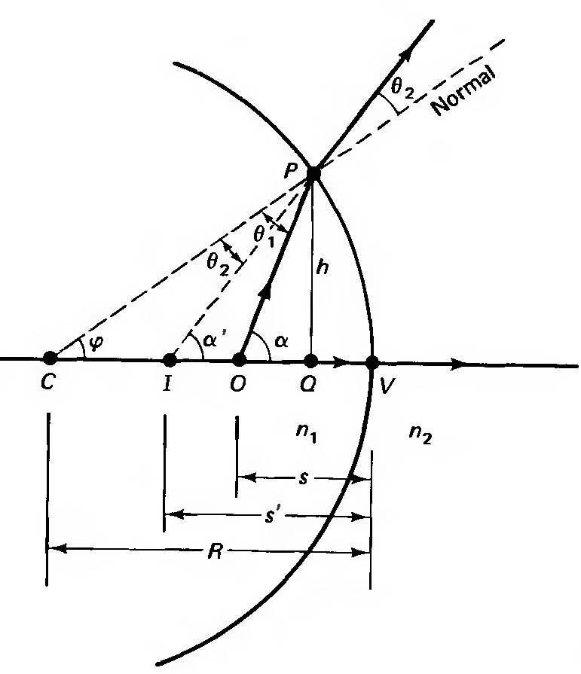
قانون اسنل-دکارت در تقریب پیرامحوری

Slide 67
قرارداد علامتی: با استفاده از قرارداد قبلی می‌توان رابطه زیر را برای هر نوع خمیدگی و هر نوع تصویر نوشت
1- علامت : برای جسم حقیقی مثبت و برای جسم مجازی منفی می‌باشد.
2- علامت : برای تصویر حقیقی مثبت و برای تصویر مجازی منفی می‌باشد.
3-علامت : هرگاه مرکز خمیدگی سطح شکننده سمت راست آن باشد مثبت و سمت چپ آن باشد منفی خواهد بود.

Slide 68
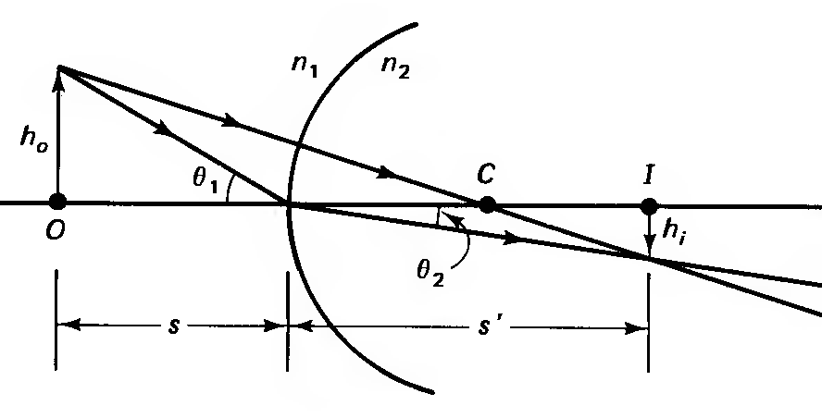

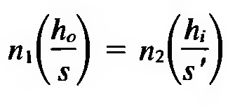

شکست در مرز کروی باعث تغییر مسیر پرتوهای رسیده از جسم شده و در محل تلاقی پرتوهای شکست یا امتداد آنها تصویر حقیقی یا مجازی تشکیل می‌شود. نسبت طول تصویر به طول جسم بزرگنمایی قرارداد شده است:

Slide 69
مثال: روي تيله‌اي بلوري به قطر 20 ميلي‌متر يك نقطه رنگي قرار دارد. اگر درست از طرف مقابل به آن نگاه شود این نقطه رنگی در چه فاصله‌اي از سطح مقابل تيله و چند برابر ديده مي‌شود.
R
I
o
تصوير در فاصله 40 سانتي‌متري از سطح مقابل و سه برابر اندازه واقعي مشاهده مي‌شود.

Slide 70
یک ماهی بسیار کوچک درون یک تُنگ کروی پر از آب به فاصله 5 سانتی‌متر از دیواره تُنگ قرار دارد. قطر تُنگ 30 سانتی متر است. از شکست پرتوها به علت دیواره شیشه‌ای صرفنظر کنید.
با محاسبه نشان دهید که از کدام طرف اگر به ماهی نگاه کنیم آن را درشتتر می‌بینیم.

Slide 71

تعریف کانون اولیه و ثانویه
در شکل (a)دسته پرتو واگر از چشمه نقطه‌ای واقع در نقطه Fبه سطح شکننده کروی رسیده و در محیط دوم (شکست) تبدیل به یک دسته پرتو موازی محور اصلی شده است. در شکل (b)یک دسته پرتو همگرا طوری به سطح شکننده کروی می رسند که امتداد آنها از نقطه Fروی محور اصلی در محیط دوم می‌گذرد. این دسته پرتو همگرا در سطح شکننده طوری می‌شکنند که در محیط دوم تبدیل به یک دسته پرتو موازی محور اصلی می‌شود. در هر دو مورد نقطه Fکانون اولیه نامیده می‌شود و فاصله کانون تا راس (نقطه A) مساوی فاصله کانونی اولیه می‌باشد.
محیط تابش
محیط شکست

Slide 72

در شکل (c)دسته پرتو موازی محور اصلی به سطح شکننده کروی رسیده و در محیط دوم تبدیل به یک دسته پرتو همگرا شده است طوری که از نقطه F’ می‌گذرد. در شکل (d) دسته پرتو موازی محور اصلی به سطح شکننده کروی رسیده و در محیط دوم تبدیل به یک دسته پرتو واگر شده است طوری که امتداد آنها از نقطه F’ می‌گذرد. در هر دو مورد نقطه F' کانون ثانویه نامیده می‌شود و فاصله کانون ثانویه (F' ) تا راس (نقطه A) مساوی فاصله کانونی ثانویه می‌باشد.

Slide 73
n₁ضریب شکست محیط 1 ، n₂ضریب شکست محیط 2 ، Rشعاع انحناء مرز دو محیط ، sفاصله جسم تا مرز مشترک و s'فاصله تصویر تا مرز مشترک

Slide 74
انواع عدسی ها
عدسی همگرا یا مثبت
عدسی واگرا یا منفی
converging, or positive lenses
diverging, or negative lenses
Equiconvex
plano-convex,
positive meniscus
equiconcave
plano-concave
negative meniscus
دو کوژ یکسان
تخت – کوژ
کاو – کوژ مثبت
دو کاو یکسان
تخت - کاو
کاو – کوژ منفی

Slide 75

برای یک عدسی نازک
هرگاه محیط دو طرف عدسی متفاوت باشد.
هرگاه محیط دو طرف عدسی یکسان باشد.

Slide 76
تعریف کانون عدسی‌های نازک:
کانون اولیه: مکان جسم هرگاه تصویر آن در فاصله بینهایت از عدسی تشکیل شود.
کانون ثانویه: مکان تصویر جسمی که در فاصله بینهایت از عدسی قرار گرفته است.
هرگاه محیط دو طرف عدسی یکسان باشد فاصله کانونی دو طرف آن برابر يكديگر خواهند بود.
فرمول عدسی سازان

Slide 77
هرگاه محیط دو طرف عدسی متفاوت باشد فاصله کانونی اوليه و ثانويه آن (واقع در دو طرف عدسي) با هم برابر نخواهند بود.
: f_{1st}فاصله کانون اولیه
: f_{2nd}فاصله کانون ثانویه

Slide 78


F_{1st} كانون اوليه و F_{2nd} كانون ثانويه است.
در عدسي همگرا، كانون اوليه مكان جسمی حقيقي است كه تصوير آن در بينهايت تشكيل مي‌شود. اين كانون در سمت چپ عدسي (فضاي جسم) قرار دارد. كانون ثانويه مكان تصوير حقيقي جسمي است كه در بينهايت قرار دارد. اين كانون در سمت راست عدسي (فضاي تصوير) قرار دارد.
در عدسي واگرا، كانون اوليه مكان جسمی مجازي است كه تصوير آن در بينهايت تشكيل مي شود. اين كانون در سمت راست عدسي قرار دارد. كانون ثانويه اين عدسي مكان تصوير مجازي جسمي است كه در بينهايت قرار دارد. اين كانون در سمت چپ عدسي قرار دارد.

Slide 79
مثال: یک عدسی دو کوژ با ضریب شکست 1.5 طوری نصب شده که یک طرف آن هوا و طرف دیگر آن آب است. مرز مشترک با هوا دارای شعاع انحنا 40 سانتی‌متر و مرز مشترک با آب دارای شعاع خمیدگی 60 سانتی‌متر است. فاصله کانونی دوطرف آن را حساب کنید.

Slide 80
در مثال قبل عدسی را بچرخانید طوری که مرز مشترک با هوا دارای شعاع انحنا 60 سانتی‌متر و مرز مشترک با آب دارای شعاع خمیدگی 40 سانتی‌متر است. فاصله کانونی دوطرف آن را حساب کنید.
فاصله کانونی درون آب
فاصله کانونی درون هوا

Slide 81

كانون اوليه درون هوا و كانون ثانويه درون آب قرار دارد.

Slide 82
فرمول عدسی سازان
برای یک عدسی دوکوژ که شعاع خمیدگی دو طرف آن یکسان باشد
: در هوا
برای یک عدسی شیشه‌ای دوکوژ که خمیدگی دو طرف آن یکسان بوده و در هوا قرار داشته باشد
برای یک عدسی تخت - کوژ
: در هوا
برای یک عدسی شیشه‌ای تخت - کوژ که در هوا قرار داشته باشد

Slide 83
فاصله کانونی دو عدسی شیشه‌ای در شکل مقابل را پیدا کنید. این دو عدسی در هوا قرار دارند.
R₁ = 60
R₂ = 30
a
Negative meniscus
(a)
(b)
کاو – کوژ منفی
R₁= 30
R₂ = 60
b
positive meniscus
کاو – کوژ مثبت

Slide 84
Oil immersion objectives لنز غوطه ور در روغن
برای افزایش توان تفکیک‌پذیری یک میکروسکوپ باید از عدسی‌های با فاصله کانونی کوتاه استفاده کرد. هر چقدر فاصله کانونی کوتاهتر باشد کار با میکروسکوپ سخت‌تر شده چرا که برای داشتن تصویر مجازی از یک جسم، آن جسم باید در فاصله کانونی عدسی قرار گیرد. برای آنکه بتوان همزمان رزولوشن و فاصله کاری عدسی میکروسکووپ را افزایش داد می توان بین عدسی و جسمی که قرار است مشاهده شود را با روغنی که ضریب شکست آن نزدیک به شیشه است پر کرد و البته این کار سختی نیست چرا که در این موارد فاصله کانونی عدسی بسیار کوتاه و در حد چند میلی‌متر است. در مثال قبل دیدیم که فاصله کانونی یک عدسی در آب بیشتر از هوا بود.
مثال: فاصله کانونی یک عدسی دو‌کوژ با شعاع خمیدگی 10 میلی متر در روغن با ضریب شکست 1.4 را با هوا مقایسه کنید.

Slide 85

ناحیه زرد رنگ با روغن پر شده است. پرتوهایی مثل B که از شیشه نازک روی نمونه وارد هوا شده بسیار شکسته و وارد چشمی نشده در حالی که پرتویی مثل Aکه از شیشه وارد روغن شده بسیار کم شکسته شده و وارد چشمی خواهد شده. بدین طریق می توان پرتوهایی بیشتری از جسم را دریافت کرد.
چشمی
روغن
A
B
شیشه
نمونه
شیشه

Slide 86
R₁ > 0
R₂ < 0
R₁ > 0
R₂ =∞
R₁ > 0
R₂ > 0
plano-convex,
positive meniscus
Equiconvex
دو کوژ یکسان
تخت – کوژ
کاو – کوژ مثبت
عدسي همگرا(converging lens) به اين دليل عدسي مثبت (Positive lens) ناميده مي شوند كه فاصله كانوني آن مثبت است.

Slide 87
R₁ < 0
R₂ > 0
R₂ =∞
R₂ > 0
R₁ > 0
R₂ > 0
Equiconcave
plano-concave
negative meniscus
دو کاو یکسان
تخت – کاو
کاو – کوژ منفی
عدسي واگرا(diverging lens) به اين دليل عدسي منفي (Negative lens) ناميده مي شود كه فاصله كانوني آن منفي است.

Slide 88

در شرایط پیرامحوری تصویر هر نقطه یک نقطه خواهد بود. به عبارتی تمام پرتوهایی که از یک نقطه روی محور اصلی گسیل می شوند پس از بازتاب یا شکست در یک نقطه روی محور اصلی به یکدیگر خواهند رسید بدون توجه به زاویه تابش آنها.
Newtonian equation for thin lens
قانون نیوتن برای عدسی نازک

Slide 89
Problem 2
یک تیر چوبی یک متری روی محور اصلی یک عدسی همگرا طوری قرار گرفته که نزدیک‌ترین انتهای آن به عدسی 60 سانتی‌متر تا عدسی فاصله دارد. اگر فاصله کانونی عدسی 40 سانتی‌متر باشد طول تصویر این جسم چقدر خواهد بود.
مكان ابتداي تير چوبي
مكان انتهاي تير چوبي
طول تصویر

Slide 90
Refraction power توان شکست
معکوس فاصله کانونی برای یک سیستم اپتیکی را توان شکست آن گویند.
چنانچه فاصله کانونی بر حسب متر جایگزین شود توان شکست بر حسب دیوپتر (D) محاسبه خواهد شد.
توان شکست یک عدسی همگرا همانند فاصله کانونی آن مثبت و توان یک عدسی واگرا منفی می‌باشد.
شماره عینکها همان توان شکست عدسی عینک می باشد.
سوال؟ شماره یک عینک 0.8 است. فاصله کانونی عدسی آن چند سانتی‌متر است.

Slide 91

Matrix method روش ماتریسی
در این روش هر نقطه از هر پرتو را با دو مشخصه، ارتفاع آن نقطه نسبت به محور اپتیکی و زاویه‌ای که پرتو با محور اپتیکی می‌سازد، مشخص می‌کنیم. در شکل زیر پرتو در یک محیط همگن بدون بازتاب یا شکست از نقطه 0 به نقطه 1 رفته است. نقطه 0 با مشخصات α₀ و y₀ نشان داده می‌شود و نقطه 1با مشخصات α₁ و y₁ نشان داده می‌شود. ماتریس انتقال ماتریسی است که مختصات اولیه α₀ وy₀ را به مختصات ثانویه α₁ و y₁ تبدیل می‌کند. مطابق شکل می‌توان نوشت:
تقریب پیرامحوری یعنی اینکه زاویه پرتوها با محور اپتیکی بسیار کوچک است طوری که:

Slide 92
در نتیجه روابط تبدیلی قبلی به شکل زیر ساده می شوند:
روابط تبدیلی بالا را می‌توان به روش ماتریسی به صورت زیر نمایش داد:
در این نمادگذاری ماتریس 2*2 بالا را ماتریس انتقال پرتو (ray-transfer matrix) در محیط همگن گویند. L طول انتشار در راستای محور اپتیکی است.

Slide 93
مشخصات پرتویی دو نقطه bو cرا پیدا کنید.
c
b
80 cm
a
100 cm
220 cm
نقطه :b28 سانتی متر پایینتر از محور اپتیکی
نقطه 34.4 :cسانتی متر بالاتر از محور اپتیکی

Slide 94

قرارداد علامتی برای زاویه یک پرتو با محور اصلی
Optical axis
قرارداد علامتی برای ارتفاع یک نقطه روی یک پرتو
y > 0
Optical axis
y < 0

Slide 95

The reflection matrix ماتریس بازتاب
پرتو به آینه کاو/کوژ کروی برخورد کرده و سپس بازتاب شده است. در نقطه بازتاب ارتفاع پرتو تغییر نمی‌کند ولی جهت آن تغییر می‌کند. پس می‌توان نوشت:
برای آینه کوژ (R> 0)می توان نوشت:
Convex mirror
آینه کوژ

Slide 96

برای آینه کاو (R< 0) می‌توان نوشت:
پس برای بازتاب توسط هر آینه کروی ماتریس انتقال به صورت زیر خواهد بود:
Concave mirror
آینه کاو

Slide 97

تمرین: ثابت کنید که پرتویی که از کانون عبور کرده و به آینه کروی تابیده موازی با محور اصلی بازتاب خواهد شد.
زاویه پرتو بازتاب با محور اصلی صفر یعنی این پرتو موازی محور اصلی است.

Slide 98

تمرین: ثابت کنید که پرتویی که موازی با محور اصلی به آینه کروی تابیده بازتاب آن از کانون عبور کرده خواهد کرد.
زاویه پرتو تابش با محور اصلی صفر بوده است. زاویه پرتو بازتابش با محور اصلی نشان می دهد که این پرتو از کانون عبور خواهد کرد.

Slide 99

The refraction matrix ماتریس شکست
فرض کنیم پرتو در مرز مشترک کروی دو محیط شفاف شکسته شود. در نقطه شکست ارتفاع پرتو تغییر نمی‌کند بلکه فقط جهت آن تغییر می‌کند. پس:

Slide 100
پس ماتریس مقابل ماتریس تبدیل پرتو هنگام شکست در سطح کروی خواهد بود.
شعاع خمیدگی مرز مشترک، ضریب شکست محیط اولیه (تابش) و ضریب شکست محیط ثانویه (شکست) می‌باشد.

Slide 101
هرگاه چند انتقال پیاپی برای یک پرتو رخ دهد آنگاه ماتریس انتقال نهایی مساوی حاصلضرب ماتریسهای انتقالی طی مراحل مختلف خواهد بود. در این حاصلضرب ماتریس اولین انتقال، اولین ماتریس از سمت راست خواهد بود:
شعاع خمیدگی سطح تخت بینهایت است در نتیجه:
ماتریس انتقال برای شکست در سطح تخت از محیط به
2
ماتریس انتقال از نقطه 1 تا نقطه 2
1

Slide 102

ماتریس انتقال
از محیط به
ماتریس انتقال
از محیط به
ماتریس انتقال برای عدسی نازک
هرگاه محیط دو سوی آن یکسان باشد.

Slide 103
Ray transfer matrix ماتریس انتقال پرتو
ماتریس هر سیستم اپتیکی دارای یک خاصیت مهم دارد که به صورت زیر بیان می‌شود.
دترمینان ماتریس انتقال هر سیستم اپتیکی مساوی نسبت ضریب شکست محیط ورودی به محیط خروجی می‌باشد.
هرگاه محیط ورودی و خروجی یکسان باشد آنگاه دترمینان ماتریس انتقال سیستم اپتیکی مساوی واحد خواهد بود.

Slide 104
ماتریس انتقال برای عدسی نازک
هرگاه محیط دو سوی آن متفاوت باشد.
n₁ ضریب شکست محیط ورودی، n₃ ضریب شکست محیط خروجی وn₂ ضریب شکست عدسی است.

Slide 105

صفر بودن هر کدام از عناصر ماتریس انتقال معادل یک وضعیت خاص است که به آن می‌پردازیم:
این حالت معادل وضعیتی است که در آن ارتفاع نهایی تابع ارتفاع اولیه نیست. به عبارتی تمام پرتو‌هایی که با زاویه یکسان وارد صفحه ورودی می‌شوند بدون توجه به ارتفاع اولیه آنها، همگی در یک ارتفاع به صفحه خروجی خواهند رسید. یعنی صفحه خروجی همان صفحه کانونی ثانویه است (مکان تصویر جسمی که در فاصله بینهایت از سیستم اپتیکی است).

Slide 106
ماتریس انتقال برای سیستم شکل مقابل را پیدا کنید:
Lens f₁
F
Input plane
Output plane
صفحه خروجی منطبق بر کانون ثانویه است.

Slide 107

این حالت معادل وضعیتی است که در آن ارتفاع نهایی تابع زاویه اولیه نیست. به عبارتی تمام پرتوهایی که از یک نقطه روی صفحه ورودی منتشر می‌شوند بدون توجه به جهت اولیه آنها، همگی در یک نقطه روی صفحه خروجی به‌هم خواهند رسید. این دو نقطه مکان شی و مکان تصویر در یک سیستم تصویردهی ایده‌آل می‌باشند. در این حالت صفحات ورودی و خروجی مزدوج یکدیگر می‌باشند و همچنین عنصر ماتریسی Aبزرگنمایی خطی می‌باشد.

Slide 108
جسمی در فاصله 50 سانتی متری یک آینه مقعر با شعاع خمیدگی 40 سانتی‌متر است. مکان تصویر را پیدا کنید.

Slide 109

این حالت معادل وضعیتی است که در آن زاویه نهایی تابع ارتفاع اولیه نیست. به عبارتی تمام پرتوهایی که با زاویه یکسان وارد صفحه ورودی می‌شوند بدون توجه به ارتفاع اولیه آنها همگی تحت زاویه یکسانی از صفحه خروجی خارج خواهند شد. در چنین سیستمی که به سیستم تلسکوپی مشهور است هرگاه پرتوهای ورودی موازی باشند پرتوهای خروجی نیز موازی و البته در جهتی متفاوت خواهند بود؛ اتفاقی که در یک تلسکوپ می‌افتد. در چنین سیستمی عنصر ماتریسی D همان بزرگنمایی زاویه‌ای می باشد.

Slide 110
ماتریس انتقال برای سیستم شکل زیر را پیدا کنید.
این سیستم یک تلسکوپ نجومی است.
F
Input plane
Output plane

Slide 111

این حالت معادل وضعیتی است که در آن زاویه نهایی تابع زاویه اولیه نیست. به عبارتی تمام پرتوهایی که از یک نقطه روی صفحه ورودی منتشر می‌‍شوند بدون توجه به زاویه اولیه آنها همگی با زاویه یکسان یعنی به‌طور موازی صفحه خروجی را ترک خواهند کرد. یعنی صفحه ورودی منطبق بر صفحه کانونی اولیه است (مکان جسمی که تصویر آن در بینهایت تشکیل می‌گردد).

Slide 112
Lens f₁
ماتریس انتقال برای سیستم شکل مقابل را پیدا کنید:
F
Output plane
Input plane
صفحه ورودی منطبق بر کانون اولیه است.

Slide 113

مثال: یک شی در فاصله 16 سانتی‌متری از انتهای یک میله طویل شیشه‌ای که دارای انحنای کروی به شعاع 4 سانتی‌متر است قرار گرفته است. فاصله تصور تا شی را پیدا کنید.
نور ساطع شده از شی ابتدا 16 سانتی متر منتشر شده، سپس در سطح کروی ورود به شیشه شکسته شده و سپس به اندازه xمنتشر شده تا به صفحه تصویر برسد. پس ماتریس انتقال از صفحه ورودی به خروجی حاصل‌ضرب سه ماتریس انتقال است طوری که عنصر Bآن مساوی صفر است.

Slide 115
مثال: یک شی در فاصله 20 سانتی‌متری از یک عدسی شیشه‌ای دو کوژ با شعاع خمیدگی 20 و 40 سانتی‌متر قرار گرفته است. فاصله تصور تا شی را پیدا کنید.
نور ساطع شده از شی ابتدا 20 سانتی متر منتشر شده، سپس در عدسی شیشه شکسته شده و سپس به اندازه s'منتشر شده تا به صفحه تصویر رسیده است. پس ماتریس انتقال از صفحه ورودی به خروجی حاصل‌ضرب سه ماتریس انتقال است طوری که عنصر Bآن مساوی صفر است.

Slide 117
شی ای در فاصله 20 سانتی‌متری و سمت چپ یک عدسی همگرا با فاصله کانونی 10 سانتی‌متر قرار دارد. یک عدسی واگرا با فاصله کانونی 50 سانتی‌متر سمت راست عدسی همگرا و در فاصله 15 سانتی‌متری از آن قرار دارد. مکان تصویر، نوع تصویر و بزرگنمایی تصویر را به روش ماتریسی پیدا کنید.

Slide 118


Cardinal points and planes نقاط و صفحات کاردینال
برای هر سیستم اپتیکی سه جفت نقطه کاردینالی و متناسبا سه جفت صفحه کاردینالی تعریف می شود.
1- first and second focal points
2- first and second principle points
3- first and second nodal points
1- نقاط کانونی اولیه و ثانویه F₁ و F₂
2- نقاط اصلی اولیه و ثانویه H₁ و H₂
3- نقاط گرهی اولیه و ثانویه N₁ و N₂

Slide 119
نقاط کانونی اولیه و ثانویه قبلا تعریف شده‌اند. صفحات کانونی اولیه و ثانویه صفحاتی هستند که از نقاط کانونی اولیه و ثانویه گذشته و بر محور اپتیکی عمود هستند.
پرت‌ ای که از کانون اولیه به سیستم اپتیکی رسیده موازی با محور اصلی از آن خارج می‌شود. صفحه اصلی اولیه ( PP₁) از محل تقاطع امتداد پرتو ورودی و خروجی می‌گذرد طوری که عمود بر محور اپتیکی باشد. محل تقاطع صفحه اصلی اولیه و محور اپتیکی را نقطه اصلی اولیه (H₁) گویند.
پرتو‌ای که موازی با محور اصلی به سیستم اپتیکی می‌رسد طوری از آن خارج می‌شود که از کانون ثانویه عبور کند. صفحه اصلی ثانویه ( PP₂) از محل تقاطع امتداد پرتو ورودی و خروجی می‌گذرد طوری که عمود بر محور اپتیکی باشد. محل تقاطع صفحه اصلی ثانویه و محور اپتیکی را نقطه اصلی ثانویه (H₂) گویند.

Slide 120

هر گاه یک پرتو طوری وارد سیستم اپتیکی شود که پرتو خروجی از سیستم موازی پرتو ورودی باشد (هر چند نسبت به آن جابجایی عرضی دارد) محل تقاطع امتداد پرتوهای ورودی و خروجی با محور اپتیکی را نقاط گرهی اولیه (N₁) و ثانویه (N₂) گویند. صفحاتی که از نقاط گرهی اولیه (N₁) و ثانویه (N₂) می‌گذرند و بر محور اپتیکی عمود هستند صفحات گرهی اولیه (NP₁) و ثانویه (NP₂) نامیده می‌شوند.
توجه: فاصله کانونی نسبت به نقطه اصلی (H) سنجیده می‌شود و نه نسبت به راس سیستم (V)

Slide 121


Slide 122


where the negative sign indicates that F₁ is located a distance p to the left of the input plane.

Slide 123


the positive distance r can be expressed in terms of p and f₁

Slide 124


Slide 125




Slide 126

1- Principal points and nodal points coincide, that is, r = v and s=w, when the initial and final media have the same refractive indices.
2- First and second focal lengths of an optical system are equal in magnitude when initial and final media have the same refractive indices.
3- The separation of the principal points is always the same as the separation of nodal points.

Slide 127
نکات مهم:
1- هرگاه ضریب شکست محیط دو طرف عدسی یکسان باشد نقاط گرهی بر نقاط اصلی منطبق هستند يعني:
2- هرگاه ضریب شکست محیط دو طرف عدسی یکسان باشد فاصله کانونی اولیه و ثانویه هم اندازه هستند.
3- همیشه فاصله بین نقاط اصلی و نقاط گرهی با هم برابر است.

Slide 128

عدسی ضخیم

Slide 129
ماتریس انتقال برای عدسی ضخیم كه محيط دو طرف آن يكسان است. n₂ظريب شكست عدسي و n₁ ضريب شكست محيط اطراف آن است.

Slide 130
فاصله کانونی یک عدسی دو کوژ با ضخامت 5 سانتی متر

Slide 131
مثال: محاسبه فاصله کانونی سیستمی اپتیکی متشکل از دو عدسی نازک به فاصله L از یکديگر
در ابتدا لازم است که ماتریس انتقال این سیستم را پیدا کنیم.
f_{B}
f_{A}
L

Slide 132
فاصله کانونی یک سیستم متشکل از دو عدسی با فاصله L

Slide 133
فاصله کانونی دو عدسی با فواصل کانونی 10 و 20 سانتی‌متر و فاصله 0 ، 10، 20 و 40 سانتی‌متر

Slide 134


مکان نقاط اصلی و کانون را برای سیستم اپتیکی متشکل از دو عدسی با فواصل کانونی 10 و 20 سانتی‌متر و فاصله 50 سانتی‌متر پیدا کنید

Slide 135
PP₁
f_{B} =20 cm
f_{A} =10 cm
10
10
F₁
F₂
H₁
H₂
L=50 cm
50 cm
25 cm
PP₂
Input plane
Output plane

Slide 136
رسم تصوير جسمي كه در فاصله 20 سانتي‌متر از عدسي اول قرار دارد با استفاده از خواص نقاط اصلي و گره‌اي
3
PP₁
1
2
3
2
F₁
20
F₂
N_{1,} H₁
N_{2,} H₂
1
PP₂
Input plane
Output plane

Slide 137
رسم تصوير جسمي كه در فاصله 60 سانتي‌متر از عدسي اول قرار دارد با استفاده از خواص نقاط اصلي و گره‌اي
PP₁
PP₂
3
3
F₁
F₂
1
N_{1,} H₁
N_{2,} H₂
1
2
2
Input plane
Output plane

Slide 138
در مثال قبلی اگر جسمی در فاصله 60 سانتی‌متری عدسی Bو سمت چپ آن باشد تصویر در کجا تشکیل خواهد شد
این مثال را به سه روش مختلف حل خواهیم کرد.
1- روش مرحله‌ای: در این روش ابتدا محل تصویری که عدسی نازک اول ایجاد می‌کند را پیدا می‌کنیم. این تصویر برای عدسی نازک دوم در حکم جسم حقیقی/مجازی خواهد بود که از آن تصویری خواهد داد که همان تصویر نهایی خواهد بود

Slide 139
O
f_{B}=20 cm
f_{A} =10 cm
s₁=60 cm
L=50 cm
I₂
I₁
مطابق این محاسبه تصویر نهایی حقیقی و در فاصله 20 سانتی‌متری سمت راست عدسی Aتشکیل می‌شود.
تصوير اول حقيقي، نسبت به جسم وارون با بزرگنمايي 0.5 است. تصوير دوم نيز حقيقي، نسبت به تصوير اول وارون با بزرگنمايي 1 است. درنتيجه تصویر نهایی نسبت به جسم مستقیم با بزرگنمايي 0.5 است.

Slide 140
2- روش ماتریسی: در این روش ماتریس انتقال پرتو را، با این فرض که صفحه ورودی در محل جسم و صفحه خروجی در محل تصویر است، محاسبه می‌کنیم . سپس عنصر Bاین ماتریس را مساوی صفر قرار م‌ دهیم تا محل تصویر پیدا شود.
x فاصله تصویر تا عدسی Aمی باشد.

Slide 141
PP₁
O
f_{B}=20 cm
f_{A} =10 cm
3- در روش سوم تمام فواصل تا نقاط اصلی سنجیده می‌شود. پس جسم در فاصله 10 سانتی‌متری از نقط اصلی اولیه و سمت چپ آن قرار دارد و فاصله کانونی ثانويه سیستم هم 10- می باشد.
10
I
H₁
L=50 cm
H₂
10
50 cm
25 cm
PP₂
برای هر سیستم اپتیکی هرگاه تمام فواصل از نقاط اصلی اندازه‌گیری شود و قرارداد علامت نیز بکار رود
پس تصویر در فاصله 5 سانتی‌متری و سمت چپ نقطه اصلی ثانویه یعنی در فاصله 20 سانتی‌متری و سمت راست عدسی Aمی‌باشد.
مثبت بودن بزگنمایی نشان این است که تصویر نسبت به جسم مستقیم است هر چند که تصویرنهایی حقیقی است.

Slide 142
محاسبه مکان نقاط اصلی و گرهی یک عدسی ضخیم به شعاع های انحنائ 30 و 50 سانتی‌متر و ضخامت 20 سانتی‌متر
Optical axis
Input plane
Output plane

Slide 143


Slide 144
هرگاه جسمی در فاصله 50 سانتی‌متر از این ورودي عدسی باشد محل تصویر را پیدا کنید.
PP₁
PP₂
O
Optical axis
H₁
H₂
r
s
L
Input plane
Output plane
155.9 - 9.1=146.8 cm فاصله تصویر تا سطح خروجي عدسي
تصوير نسبت به جسم وارون است.

Slide 145
حل مسئله با روش ماتریسی (B=0)
فاصله تصویر تا سطح خروجي عدسي
تصوير نسبت به جسم وارون است.

Slide 146
1- کمیتهای زیر را برای یک گوی شیشه‌ای با ضریب شکست 1.5 و شعاع 10 میلی‌متر پیدا کنید. (آن را یک عدسی ضخیم دو کوژ در نظر بگیرید)
1- مکان نقاط اصلی
2- فاصله کانونی
3- با رسم شکل نقاط اصلی و نقاط کانونی را نشان دهید.

Slide 147
Aberration ابیراهی
یک سیستم اپتیکی بدون ابیراهی از یک جسم نقطه‌ای تصویری نقطه‌ای خواهد داد. در سیستم های دارای ابیراهی تصویر هر نقطه یک لکه خواهد شد در نتیجه تصاویر نقاط مختلف همپوشی کرده و تصویر نهایی تار شده و از وضوح آن کاسته می شود.
For monochromatic light, there are five Seidel aberrations: spherical aberration, coma, astigmatism, curvature of field, and distortion. An additional aberration, chromatic aberration, results from the wavelength dependence of the imaging properties of an optical system.
ابیراهی تکفام: اگر نور حتی تکفام هم باشد 5 نوع ابیراهی وجود دارد که به ابیراهی های زایدل معروف هستند.
1- ابیراهی کروی
2- کوما
3- آستیگماتیسم 4- انحنای میدان5 - اعوجاج میدان

Slide 148

ابیراهی کروی
شکل 1
شکل 2
شکل 2 یک عدسی با سطح کروی را نشان می‌دهد که ابیراهی کروی ایجاد می‌کند. پرتوهای مختلف ورودی به عدسی همدیگر را در یک نقطه کانونی قطع نمی‌کنند.
شکل 1 یک عدسی ایده‌آل بدون ابیراهی کروی را نشان می‌دهد. تمام پرتوهای ورودی پس از عبور از عدسی در یک نقطه بنام کانون عدسی متمرکز شده‌اند.

Slide 149

Aberration-free imaging of point
object О by a double hyperbolic lens.
تشکیل تصویر توسط یک عدسی بدون ابیراهی
سطح دو طرف این عدسی هذلولوی است. بر اساس خاصیت هذلولی هرگاه پرتوها از کانون بیایند شکست آنها درون عدسی موازی محور اصلی خواهد بود و برعکس هرگاه پرتوها درون عدسی موازی محور اصلی باشند در کانون هذلولی متقاطع خواهند شد. پس تصویر هر نقطه یک نقطه خواهد شد بدون توجه به ضخامت و قطر عدسی.
چنانچه دو طرف عدسی کروی باشد تصویر یک نقطه به جای آنکه یک نقطه باشد یک خط موازی محور اصلی خواهد بود که باعث تار شدن و عدم وضوح تصویر می شود.

Slide 150
n₁
ابیراهی هنگام شکست در سطح تخت
β
h
β
α
I
O
S_{O}
n₂
S_{I}

Slide 151
رابطه بین عمق ظاهری و واقعی در تقریب پیرامحوری

Slide 152
میزان ابیراهی هنگام شکست در یک سطح تخت. hفاصله ناظر از راستای عمود است. توجه شود که ضریب شکست نسبی nمی تواند بیشتر یا کمتر از یک باشد.

Slide 153
وقتی عمق ظاهری صفر شده است یعنی زاویه تابش به اندازه زاویه حد شده است.

Slide 154
n₁
β
n₁
n₂< n₁
h
h
α
β
θ_{c}
خط عمود بر مرز
که از جسم می گذرد
O
I
S_{I}
n₂< n₁
O
I
S_{O}
S_{O}
مرز بین دو محیط

Slide 155
مثال: عمق آب در یک دریاچه در عمیقترین نقطه 20متر است.
الف) هرگاه سوار بر یک قایق بر فراز عمیق ترین نقطه باشیم عمق آب را چقدر را چقدر می بیند؟
ب) هرگاه در کنار دریاچه به فا صله 10 متر از عمیق ترین نقطه باشد عمق این نقطه را چقدر می بیند؟
ج) در چه فاصله افقي از فراز عمیق ترین نقطه باشیم تا کف دریاچه چسبیده به سطح آب دیده شود.

Slide 156
2- عمیقترین نقطه یک دریاچه دارای عمق 100 متر است.
الف) اگر شخصی سوار بر قایق و دقیقا بر فراز عمیق‌ترین نقطه دریاچه باشد عمق این نقطه را چند متر مشاهده می‌کند.
ب) از این نقطه چقدر دور شود تا عمق را 20 متر مشاهده کند.

Slide 157

Rays from adjacent points A and B, being normal to their respective wavefronts, do not intersect the paraxial image plane at the same point. The "miss" along the optical axis, represented by the distance LI, is called the longitudinal aberration, while the miss IS, measured in the image plane, is called the transverse, or lateral aberration. These are ray aberrations. Alternatively, the aberration may be described in terms of the deviation of the deformed wavefront from the ideal at various distances from the optical axis. At the location of point B, shown in Figure below, the wave aberration is given by the distance AB.

Slide 158

L
s

Slide 159


To a first approximation, the optical path lengths of rays PQI and POI are identical, according to Fermat's principle. Aberration contributes to the formation of the image because, beyond a first approximation, ray paths PQI differ for different points Q along the spherical surface. Thus we define the aberration at Q as:
where opd indicates the optical path difference.

Slide 160



Slide 161

در این رابطه فاصله تصویر پیرامحوری است.

Slide 162






یک دسته پرتو موازی وارد انتهای کوژ یک میله شیشه‌ای با شعاع خمیدگی 4 سانتی‌متر می شوند. اگر ضریب شکست شیشه 1.6 باشد ابیراهی عرضی و طولی برای پرتو‌ای که 1 سانتی‌متر از محور فاصله دارد چقدر است؟
1 cm
R=4 cm

Slide 163



فاصله کانونی یک عدسی نازک وقتی در هوا استفاده می‌شود از فرمول عدسی‌سازان چنین بدست می آید:
از این رابطه معلوم می‌شود که ترکیبهای مختلفی از شعاعهای خمیدگی می‌تواند منجر به فاصله کانونی یکسانی شود. پس می توان برای هر فاصله کانونی دلخواه، ترکیبی از شعاع‌های خمیدگی را انتخاب کرد که منجر به کم‌ترین ابیراهی گردد. به منظور طبقه‌بندی شکلی عدسی‌های دارای فاصله کانونی یکسان که دارای شکل مختلفی هستند ضریب شکلی کادینگتون را به صورت زیر تعریف کرده‌اند:
عدسیها با اشکال مختلف ولی دارای فاصله کانونی یکسان

Slide 164
میخواهیم یک عدسی مثبت شيشه‌اي با فاصله کانونی 10 سانتی‌متر بتراشیم. شعاع خمیدگی دوم عدسی و ضریب شکلی آن را حساب کنید هرگاه شعاع خمیدگی اول آن: الف) 10 cm ب) 5 cm ج) 4 cm د) 3 cm باشد.

Slide 165

ابیراهی رنگی: چنانچه نور تکفام نباشد نوعی دیگر از ابیراهی به نام ابیراهی رنگی نیز ظاهر خواهد شد. علت این نوع از ابیراهی پاشندگی نور می‌باشد. چون ضریب شکست هر محیط شفاف تابع طول موج نور عبوری از آن است در نتیجه هر گاه مثلا یک باریکه موازی نور سفید به یک عدسی بتابد رنگهای مختلف آن در مکانهای مختلفی کانونی خواهد شد و در نتیجه کانون به جای یک نقطه سفید، یک خط رنگی روي محور اپتيكي (حلقه هاي رنگي روي پرده تصوير) خواهد شد و از وضوح تصویر کاسته می‌شود. این نوع ابیراهی باعث می‌شود که حاشیه‌های یک تصویر دارای رنگ‌های تفکیک شده باشد.

Slide 166


پاشندگی Dispersion
زاویه شکست
از آنجایی که ضریب شکست هر محیط شفاف تابع طول موج نور منتشر شده درون آن است پس هنگام عبور یک پرتو نور سفید از مرز مشترک دو محیط شفاف، طول موجهای مختلف تحت زوایه‌های مختلف شکسته می‌شوند طوری‌که رنگهای مختلف نور از یکدیگر جدا می‌شوند. به این پدیده پاشندگی نور گویند.

Slide 167
it is shown that for a given small angle φ, the dispersion of the F and C rays
White light
θ_{i}
θ_{r}
Red
Yellow
Blue
while the deviation of the D ray depends on
The ratio of these two quantities is called the dispersive power and is defined by the equation

Slide 168


λ=400 nm: n = 1.8454
λ=550 nm: n = 1.7912
λ=700 nm: n = 1.7718
λ=400 nm: n = 1.5308
λ=550 nm: n = 1.5185
λ=700 nm: n = 1.5131
BK7 glass
SF11 glass

Slide 169



Chromatic aberration is eliminated by making use of multiple refracting elements of opposite power. The most common solution is achieved with the achromatic doublet, consisting of a convex and concave lens, of different glasses, cemented together.
Achromatic doublet, consisting of (1) crown glass equiconvex lens cemented to (2) a negative flint glass lens.
lens with the same refractive index but different focal length

Slide 170





This condition is valid independent of the lens shapes, leaving the choice of shapes as latitude for compensating other aberrations.

Slide 171


ابزارهای اپتیکی Optical Instruments
Simple Magnifier
چنانچه یک عدسی جلو چشم قرار گیرد برای آنکه شی به وضوح دیده شود باید فاصله چشم با عدسی طوری تنظیم گردد که تصویر آن در فاصله بيشتر از 25 سانتی‌متری ( نقطه نزدیک چشم) تشکیل گردد. براي حداقل فاصله:

Slide 172

این دوربین یک جعبه است که در یک وجه آن یک روزنه کوچک تعبیه شده و در وجه مقابل روزنه فیلم عکاسی قرار می‌گیرد. هر چه اندازه روزنه کوچک‌تر باشد تصویر ایجاد شده واضح تر لیکن کم نورتر است.
Pinhole camera

Slide 173

چنانچه در محل دیافراگم دوربین منفذدار یک عدسی مثبت قرار گیرد از اجسامی که در فاصله خاصی قرار دارند می توان تصاویر با کیفیت بسیار مناسبتر نسبت به دوربین منفذدار تهیه کرد. در این دوربین می توان برای روشن‌تر شدن تصویر از دیافراگم بزرگتر استفاده کرد بدون آنکه وضوح تصویر از بین برود. عدسی مثبت دسته پرتو واگرای رسیده از هر نقطه از جسم را همگرا و در یک نقطه متمرکز می کند.
Simple Camera

Slide 174
در یک دوربین ساده از آنجایی که فاصله کانونی عدسی ثابت و فاصله تصویر (فیلم) تا عدسی نیز ثابت است پس باید فاصله جسم تا عدسی (دوربین) نیز ثابت باشد. یعنی برای اجسامی که در فاصله خاصی هستند تصویر واضحی روی فیلم ایجاد شده و تصویر اجسام دورتر یا نزدیکتر تار خواهد شد چرا که تصویر واضح در جلو فیلم یا پشت آن ایجاد می‌شود.
برای اینکه بتوان از اجسام در فواصل متفاوت تصاویر واضحی گرفت لازم است که بتوان فاصله کانونی عدسی را تغییر داد. برای این منظور می‌توان از یک سیستم اپتیکی متشکل از دو عدسی استفاده کرد که با تغییر فاصله بین دو عدسی فاصله کانونی آن نیز تغییر می‌کند.

Slide 175
سیستم اپتیکی یک دوربین متشکل از دو عدسی یکسان با فاصله کانونی 10 سانتی‌متر است. فاصله این دو عدسی می‌تواند از صفر تا 10 سانتی‌متر تغییر کند. اگر فاصله فیلم تا عدسی ثابت و 10.2 سانتی‌متر فرض شود این دوربین در چه بازه فاصله‌ای از اجسام می تواند تصویر واضح بگیرد.
این دوربین قادر است در بازه وسیع 9.8 تا 510 سانتی‌متری از اجسام تصاویر واضحی ایجاد کند.
برای اجسام دروتر فاصله بین دو عدسی باید بیشتر شود.

Slide 176
3- توضیح دهید که چرا تصاویر یک دوربین دارای دو عدسی با فاصله قابل تنظیم بسیار بهتر از تصاویر یک دوربین دارای تک عدسی ثابت است.

Slide 177

میکروسکوپ

Slide 178
ساختار میکروسکوپ
از دو عدسی مثبت به نامهای عدسی شی‌ای و عدسی چشمی تشکیل شده است.
عدسی شي‌اي دارای فاصله کانونی کوتاه در حد چند میلی‌متر است. شی خارج از کانون این عدسی قرار می گیرد. پس یک تصویر حقیقی بزرگتر از شی بین دو عدسی تشکیل می‌گردد.
فاصله بین عدسی شي‌اي و عدسی چشمی طوری تنظیم می‌گردد که تصویر اولیه تقریبا روی کانون عدسی چشمی قرار بگیرد تا تصویر نهایی مجازی و در فاصله بسیار دور و درنتیجه خیلی بزرگتر از جسم ایجاد می‌شود.
بزرگنمایی تصویر مساوی حاصلضرب بزرگنمایی دو عدسی شی‌ای و چشمی می‌باشد.

Slide 179
تلسکوپ
شکستی (انکساری): از دو عدسی تشکیل شده است:
تلسکوپ نجومی (کپلری) که از دو عدسی مثبت تشکیل شده است.
تلسکوپ گالیله ای که از عدسی شی‌ای مثبت و عدسی چشمی منفی تشکیل شده است.
بازتابی (انعکاسی): از یک آینه کاو تشکیل شده.
نیوتنی: از یک آینه تخت برای ایجاد تصویر نهایی استفاده می‌شود.
کازگرین: از یک آینه کوژ برای ایجاد تصویر نهایی استفاده می‌شود.
گرگورین: از یک آینه کاو برای ایجاد تصویر نهایی استفاده می‌شود.

Slide 180

تلسکوپ نجومی دارای دو عدسی مثبت شی‌ای و چشمی می‌باشد. عدسی شی‌ای دارای قطر بزرگ و فاصله کانونی بزرگ است. عدسی چشمی دارای قطر کوچک و فاصله کانونی کوتاه است. فاصله دو عدسی برابر مجموع فواصل کانونی دو عدسی تنظیم می‌شود. اندازه تصویر نهایی برابر جسم، وارون و البته بسیار روشنتر است. دهانه وسیع تلسکوپ نور زیادی را تجمیع می‌کند.
Astronomical Telescope
Keplerian Telescope

Slide 181
تلسکوپ گالیله‌ای دارای عدسی شی‌ای مثبت و چشمی منفی می2باشد. عدسی شی‌ای دارای قطر بزرگ و فاصله کانونی بزرگ است. عدسی چشمی دارای قطر کوچک و فاصله کانونی کوتاه است. فاصله دو عدسی برابر تفاضل فواصل کانونی دو عدسی تنظیم می‌شود. اندازه تصویر نهایی برابر جسم، مستقیم و البته بسیار روشنتر است. دهانه وسیع تلسکوپ نور زیادی را تجمیع می‌کند.
Galilean Telescope

Slide 182
تلسکوپ گالیله ای
تلسکوپ نجومی
توان یک تلسكوپ از هر نوعی صفر است در نتیجه تصویر نهایی به اندازه جسم است. در واقع بزرگنمایی خطی یک تلسکوپ مساوی یک است يعني تلسكوپ تصويری بزرگتر از جسم نمي‌دهد بلكه تصوري واضح‌تر مي‌دهد.
برای تلسکوپ بزرگنمایی زاویه‌ای تعریف می‌شود که برای هر دو نوع نجومی و گالیله‌ای از رابطه زیر بدست می آید:

Slide 183


باریکه‌گستر Beam Expander
باریکه خروجی اکثر لیزرها کوچک و در حدود یک میلی‌متر است. در بسیاری از موارد نیاز است که قطر باریکه را افزایش داد. برای این منظور می توان از تلسکوپ شکستی به طور وارون استفاده کرد. یعنی باریکه خروجی لیزر وارد بر عدسی با فاصله کانونی کوچکتر شود و پس از پهن شدن به طور موازی از عدسی با فاصله کانونی بزرگتر خارج شود.
برای هر دو نوع باریکه‌گستر این رابطه برقرار است:

Slide 184
4- شباهتها و تفاوتهای دو باریکه‌گستر گالیله‌ای و کپلری را بنویسید.

Slide 185

تلسکوپ نیوتنی که یک تلسکوپ بازتابی است دارای یک آینه کاو بزرگ است که از اجسام دور مانند ستارگان تصویری حقیقی در صفحه کانونی می‌دهد. برای مشاهده این تصویر از یک آینه تخت کوچک که با محور اپتیکی زاویه 45 درجه ساخته استفاده شده تا پرتوها مطابق شکل به سمت چشم (آشکارساز) هدایت شوند.
Newtonian Telescope

Slide 186

تلسکوپ کازگرین نیز یک تلسکوپ بازتابی شبیه تلسکوپ نیوتنی است با این تفاوت که به جای آینه تخت از یک آینه کوژ که محور آن منطبق بر محور تلسکوپ است استفاده شده و وسط آینه کاو بزرگ روزنه‌ای برای مشاهده تصویر نهایی تعبیه شده است.
Cassegrain Telescope

Slide 187

تلسکوپ گرگورین همان تلسکوپ کازگرین است که به جای آینه کوژ از یک آینه کاو استفاده شده است.
Gregorian Telescope

Slide 188


اپتیک چشم

Slide 189
قرنیه: با ضریب شکست 1.376 باعث می‌شود که پرتوهای نور هنگام ورود از هوا شکسته شوند.
عنبیه: که قسمت رنگی چشم است.
مردمک: روزنه‌ای در وسط عنبیه که با تنظیم قطر آن میزان نور ورودی به چشم کنترل می‌شود. در تاریکی قطر آن تا 8 میلی‌متر افزایش یافته و در روشنایی زیاد قطر آن تا 2 میلی‌متر کاهش می‌یابد.
عدسی: این عدسی که تقریبا به اندازه یک هسته پرتقال است وظیفه ایجاد تصویر نهایی بر روی شبکیه را دارد. ضخامت این عدسی و در نتیجه توان آن به گونه‌ای توسط ماهیچه‌های متصل به آن تنظیم می‌گردد که تصویر واضح از اجسامی که در فاصله 25 سانتی‌متری تا بینهایت قرار دارند بر روی شبکیه تشکیل شود.
شبکیه: انتهای چشم دارای سلولهای حساس به نور که تصویر بر روی آن تشکیل می‌شود. سلولهای روی آن همانند یک سلول خورشیدی با دریافت نور جریانی تولید کرده که توسط تارهای عصبی به مغز منتقل می‌شوند تا در آنجا پس از آنالیز منجر به حس دیداری شود.

Slide 190

مشخصات اپتیکی چشم

Slide 191
تطبیق پذیری (تطابق) چشم Accommodation
چشم انسان این توانایی را دارد تا ضخامت عدسی و درنتیجه فاصله کانونی خود را طوری تنظیم کند تا برای بازه وسیعی از فاصله ها بتواند تصویری واضح روی شبکیه ایجاد نماید. به این توانایی چشم تطبیق‌پذیری گویند.
نزدیک ترین فاصله‌ای که چشم توانایی تطبیق‌پذیری دارد را نقطه نزدیک چشم گویند. این فاصله برای یک نوجوان می تواند کمتر از 10 سانتی‌متر باشد. برای شخص بزرگسال این فاصله حدود 20 تا 40 سانتی‌متر و متوسط آن برای چشم سالم 25 سانتی‌متر است. از 40 سالگی به بالا این فاصله دورتر می‌شود و شخص برای دیدن اشیاء نزدیک مانند مطالعه کتاب باید عینک با عدسی مثبت مشهور به عینک مطالعه استفاده کند. این فاصله در بزگسالی ممکن است تا 200 سانتی‌متر افزایش یابد.
دورترین فاصله‌ای که چشم توانایی تطبیق پذیری را دارد نقطه دور چشم گویند. برای یک چشم سالم این فاصله بینهایت است.
تنظیم قطر مردمک چشم به منظور کنترل نور ورودی به چشم را وفق پذیری (توافق) Adaptation چشم گویند.

Slide 192
معایب چشم به علت خطای شکستی و روشهای اصلاح آن
نزدیک بینی: چشم اشیاء نزدیک را به خوبی می‌بیند لیکن اشیاء دور را به خوبی نمی‌بیند.
این عیب به علت آن است که کره چشم از حالت کروی خارج شده طوری‌که فاصله شبکیه از عدسی بیشتر از حد معمول است. در این چشم تصویر واضح از اشیاء دور در جلو شبکیه تشکیل می‌گردد و روی شبکیه تصویری ناواضح تشکیل می‌شود. برای اصلاح این عیب باید از عینکی استفاده کرد که عدسی آن منفی باشد. این عینک از اشیاء دور تصویری مجازی در فاصله نزدیکتر به چشم تشکیل می‌دهد طوری‌که فاصله تصویر تا چشم کمتر از فاصله ”نقطه دور“ چشم است و چشم می‌تواند آن را مشاهده کند.
فاصله نقطه نزدیک یک چشم نزدیک بین کوتاهتر از یک چشم سالم است.

Slide 193




Slide 194
نقطه نزدیک یک شخص در فاصله 15 و نقطه دور برای وی در فاصله 80 سانتی‌متر قرار دارد.
الف) شماره عینک این شخص را تعیین کنید.
ب) نزدیکترین فاصله‌ای که این شخص می‌تواند با عینک به وضوح ببیند را حساب کنید.
شماره عینک همان توان یک عدسی بر حسب می باشد.
الف) عینک مورد استفاده باید بتواند از اشیاء در بینهایت تصویری مجازی در فاصله 80 سانتی‌متری چشم ایجاد نماید تا چشم قادر به دیدن آن باشد.
ب) اجسامی که تصویر آنها توسط عینک در فاصله 15 سانتی متری تشکیل شوند
قابل رویت به طور واضح خواهند بود.

Slide 195
شماره عینک یک شخص دوربین 2- دیوپتر است.
الف) دورترین نقطه برای این چشم را حساب کنید.
ب) این عینک از اجسامی که در فاصله 25 سانتی متری است تصویر در چه فاصله ای می دهد؟
چنانچه نقطه نزدیک این چشم کمتر از 16.6 سانتی متر باشد می تواند با عینک، اجسام در فاصله 25 سانتی متری را به وضوح ببیند.

Slide 196
دوربینی : چشم اشیاء دور تا بینهایت را به خوبی می‌بیند لیکن اشیاء نزدیک را به خوبی نمی‌بیند.
این عیب به علت آن است که کره چشم از حالت کروی خارج شده طوری که فاصله شبکیه از عدسی کمتر از حد معمول است. در این چشم تصویر واضح از اشیاء نزدیک در پشت شبکیه تشکیل می‌گردد یعنی تصویر تشکیل شده روی شبکیه ناواضح است. برای اصلاح این عیب باید از عینکی استفاده کرد که عدسی آن مثبت باشد. این عینک از اشیاء نزدیک تصویری مجازی در فاصله دورتر از چشم تشکیل می‌دهد طوری‌که فاصله تصویر تا چشم بیشتر از فاصله ”نقطه نزدیک“ چشم است و چشم می‌تواند آن را مشاهده کند. ”نقطه نزدیک“ یک چشم دوربین دورتر از حد معمول است.
پیرچشمی: همه انسانها از سن حدود 40 سالگی به بعد دچار عارضه دوربینی می‌شوند. کره چشم این افراد طبیعی بوده و تغییری نسبت به جوانی نکرده لیکن قدرت تطبيق‌پذیری چشم کاهش یافته و ماهیچه‌های اطراف عدسی چشم قادر به افزایش ضخامت آن به اندازه کافی برای دیدن اشیاء نزدیک نیستند. برای دیدن اشیاء نزدیک مانند مطالعه کتاب باید از عینک با نمره مثبت استفاده کنند.

Slide 197



Slide 198
فاصله نزدیک یک شخص دوربین 150 سانتی‌متر است. شماره عینک این شخص چقدر باشد تا این چشم بتواند اشیاء در فاصله 25 سانتی‌متری (فاصله نزدیک یک چشم سالم) را به وضوح ببیند؟
عینک تجویز شده باید قادر باشد از اشیایی که در فاصله 25 سانتی متری هستند تصویری مجازی و در فاصله 150 سانتی متری ایجاد کند. در نتیجه:
نمره (شماره) عینک
فاصله کانونی عدسی تجویزی برای عینک

Slide 199
آستیگماتیسم: Astigmatism
The astigmatic eye suffers from uneven curvature in the surface of the refracting elements, most significantly, the cornea. Generally speaking, the radii of curvature of the corneal surface in two meridional planes (those containing the optic axis) are unequal. Such asymmetry leads to different refractive powers and, consequently, to focusing of light at different distances from the cornea, resulting, of course, in blurred vision.
آستیگماتسم ناشی از نابرابری شعاع خمیدگی قرنیه چشم می‌باشد. درنتیجه مجموعه اپتیکی چشم دارای دو نقطه کانونی می‌باشد. به عبارتی کانون پرتوهایی که در راستای افقی موازی هستند و کانون آن دسته پرتو که در راستای قائم موازی هستند بر یکدیگر منطبق نیستند و در نتیجه تصویر واضحی روی شبکیه تشکیل نمی‌شود. برای اصلاح عیب آستگماتیسم باید از عدسی استوانه‌ای استفاده کرد.

Slide 200


